Slide 1
Иллюстрированное руководство по нейронной сети Transformers

Slide 2
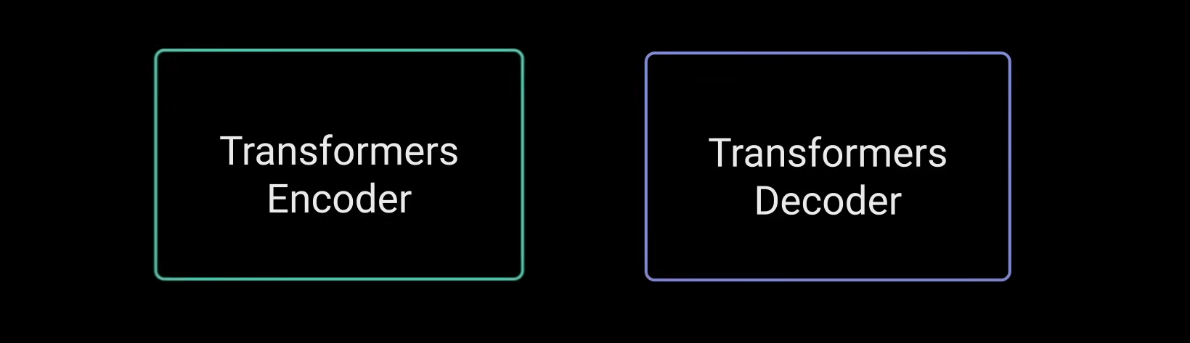
Трансформеры захватывают мир обработки естественного языка. Эти невероятные модели бьют рекорды в NLP и продвигают границы технологий. Они используются в приложениях, таких как машинный перевод, чат-боты и даже для улучшения поисковых систем. Трансформеры — настоящий тренд в глубоком обучении. Но как они работают? Почему они превосходят прежних лидеров в обработке последовательностей, таких как рекуррентные нейронные сети (RNN), GRU и LSTM?
Notes:
Трансформеры захватывают мир обработки естественного языка. Эти невероятные модели бьют рекорды в NLP и продвигают границы технологий. Они используются в приложениях, таких как машинный перевод, чат-боты и даже для улучшения поисковых систем. Трансформеры — настоящий тренд в глубоком обучении. Но как они работают? Почему они превосходят прежних лидеров в обработке последовательностей, таких как рекуррентные нейронные сети (RNN), GRU и LSTM?

Slide 3
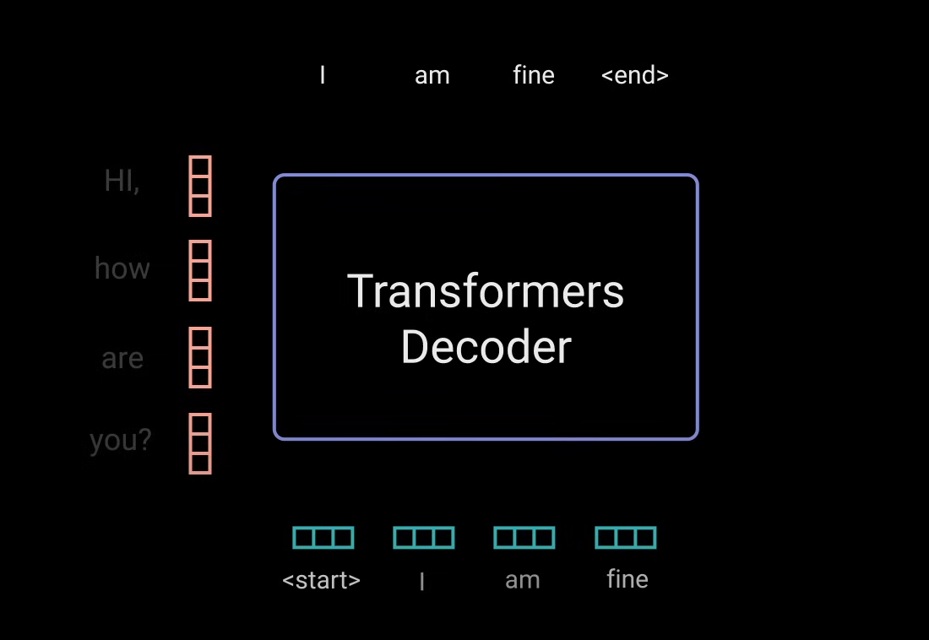

Slide 4
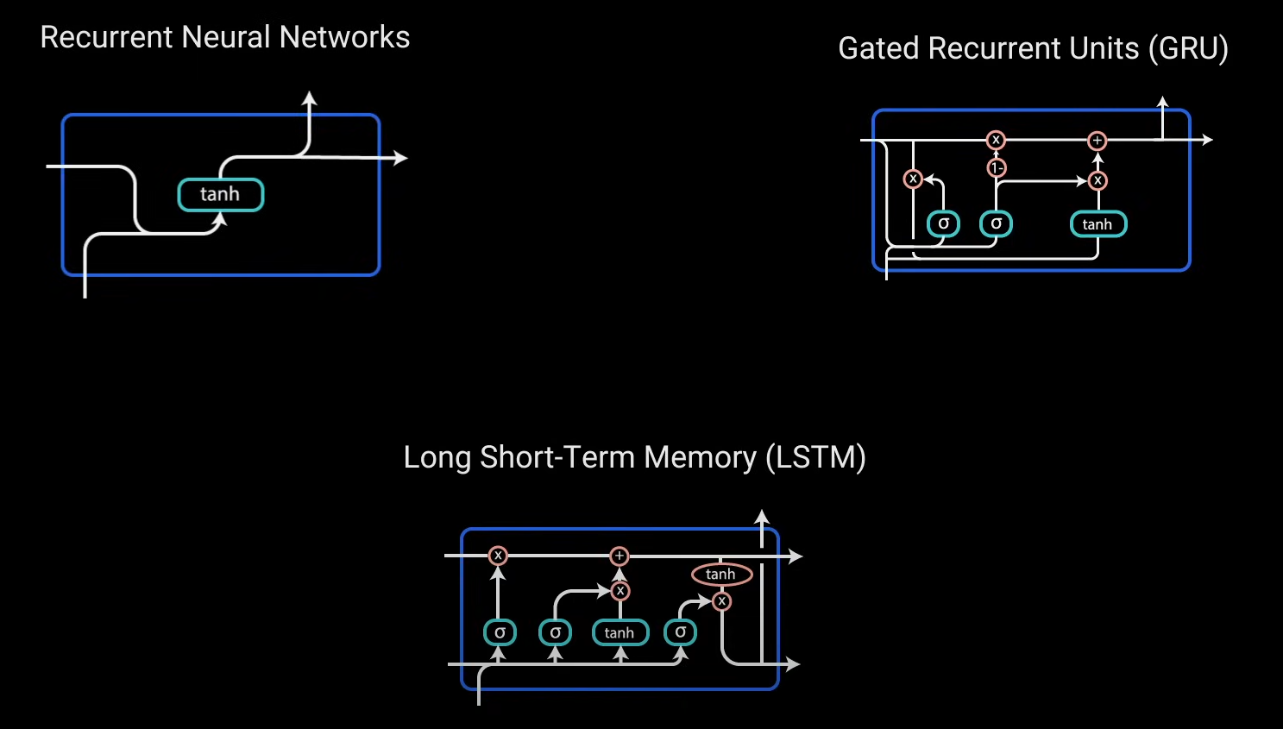
Вы, наверное, слышали о таких моделях, как BERT, GPT-2 и другие. Мы сосредоточимся на статье, с которой всё началось
Notes:
Вы, наверное, слышали о таких моделях, как BERT, GPT-2 и другие. В этом видео мы сосредоточимся на статье, с которой всё началось

Slide 5
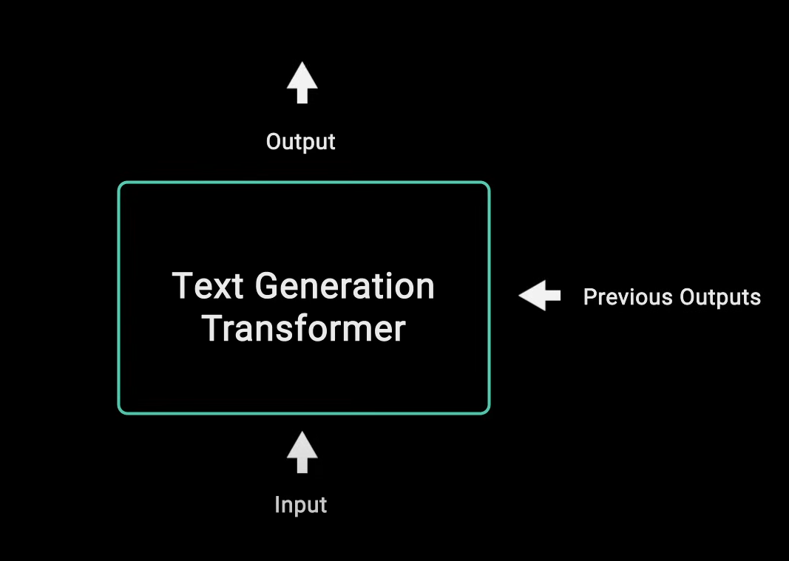
Notes:
Механизм внимания Чтобы понять трансформеры, сначала нужно разобраться с механизмом внимания. Давайте начнем с забавного примера — модели, способной писать свой собственный научно-фантастический роман. Мы зададим модели произвольный ввод, а затем она сгенерирует продолжение текста.

Slide 6
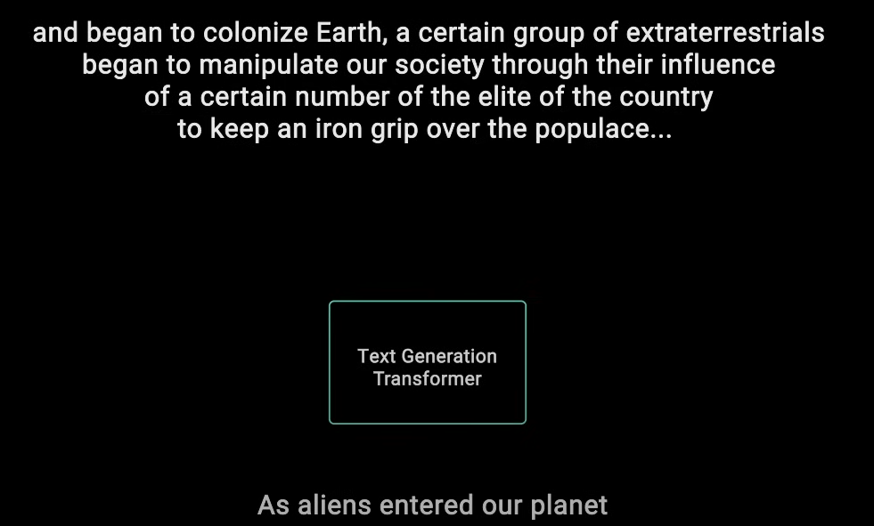
Notes:
Окей, давайте сделаем историю интересной: "Когда инопланетяне вторглись на Землю и начали её колонизацию, определённая группа существ стала манипулировать обществом, используя влияние элиты, чтобы держать людей под контролем." Кстати, я это не придумал! Этот текст был сгенерирован GPT-2 от OpenAI.

Slide 7
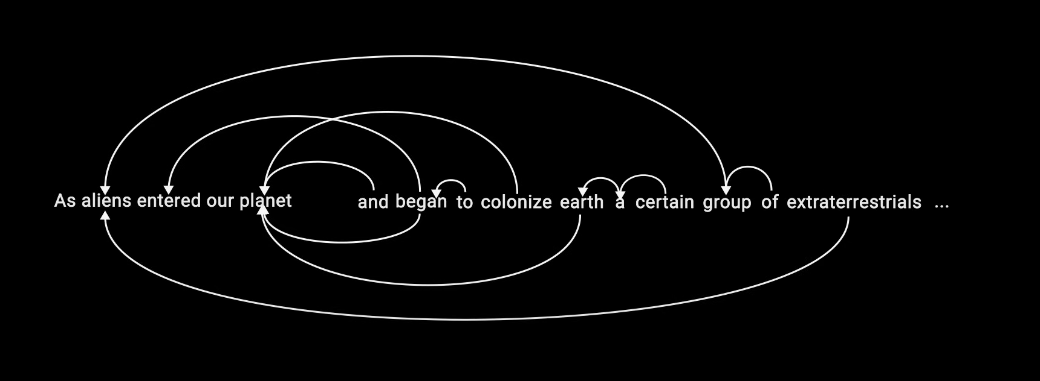
Окей, модель немного мрачная, но что интересно — это то, как она работает. Она генерирует текст слово за словом и может "обращать внимание" на релевантные слова. Какие слова важны — модель обучается определять с помощью обратного распространения ошибки.
В отличие от RNN, механизм внимания не страдает от "кратковременной памяти". RNN сложно учитывать слова, которые были далеко назад, даже у улучшенных вариантов, таких как GRU и LSTM. А вот внимание теоретически может использовать весь контекст истории. Эта мощь была продемонстрирована в статье Attention Is All You Need, где авторы представили новый тип нейросетевой архитектуры — трансформер.
Notes:
Окей, модель немного мрачная, но что интересно — это то, как она работает. Она генерирует текст слово за словом и может "обращать внимание" на релевантные слова. Какие слова важны — модель обучается определять с помощью обратного распространения ошибки.

Slide 8
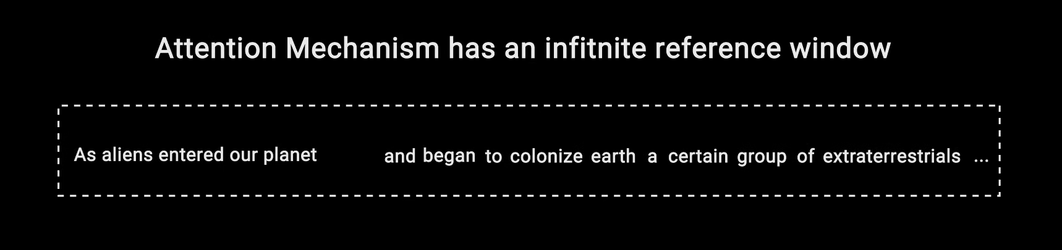
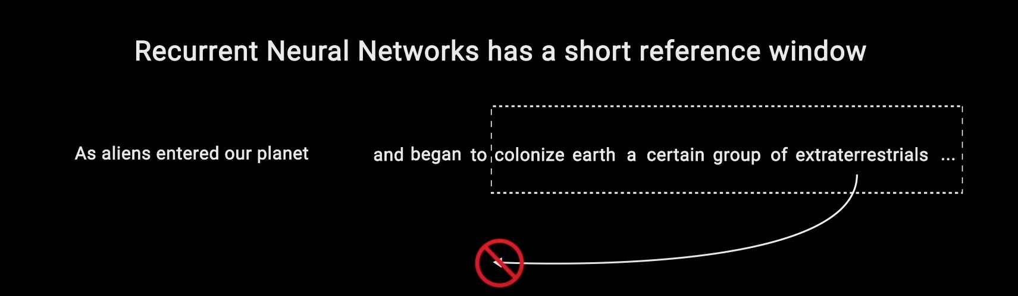
Notes:
Окно контекста для обращения к предыдущей информации ограничено, поэтому, когда текст становится длиннее, RNN не могут получить доступ к словам, сгенерированным ранее в последовательности. Это также верно для GRU и LSTM, хотя у них больше возможностей для хранения долгосрочной информации. Таким образом, они имеют большее окно контекста.

Slide 9
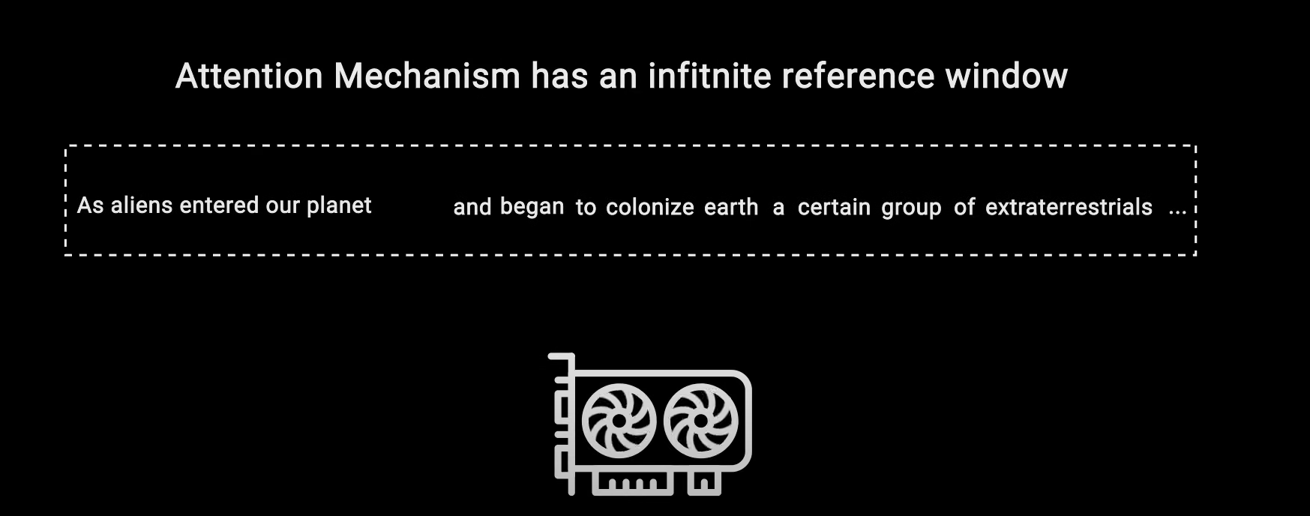
Notes:
Механизм внимания, теоретически и при наличии достаточных вычислительных ресурсов, обладает бесконечным окном контекста. Это означает, что он может учитывать весь текст, а не только его часть, при генерации новых слов.

Slide 10
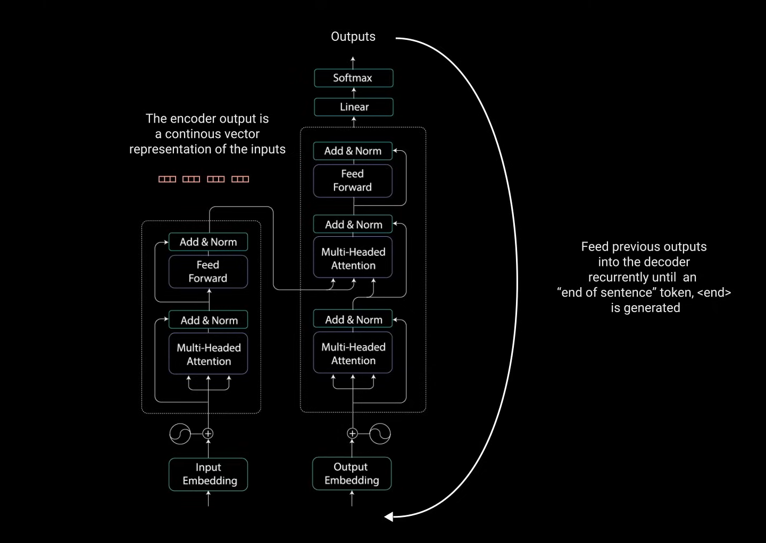
Notes:
Этот механизм был продемонстрирован в статье Attention Is All You Need, где авторы представили новую нейросетевую архитектуру — трансформеры. Это модель типа "кодировщик-декодер", основанная на механизме внимания. На высоком уровне процесс работает так:
Кодировщик преобразует входную последовательность в абстрактное непрерывное представление, содержащее всю полученную информацию.
Декодер затем использует это представление и пошагово генерирует выходной текст, принимая во внимание предыдущие выходные данные. Давайте разберем это на примере.

Slide 11
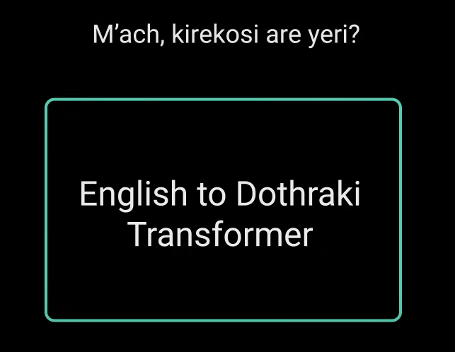
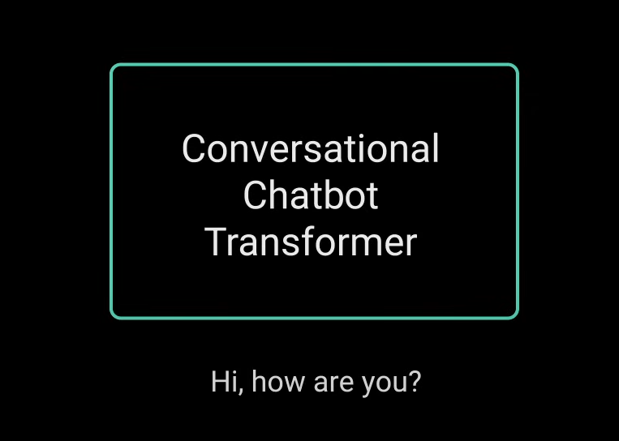
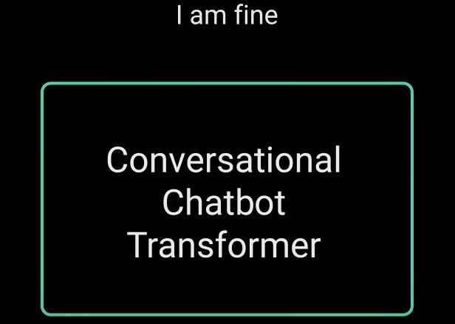
Notes:
Разберем это на примере. В статье Attention Is All You Need трансформерная модель была применена к задаче нейросетевого машинного перевода. В нашем случае демонстрацией работы трансформера будет чат-бот для диалогов. Например, он получает на вход фразу "Привет, как дела?" И должен сгенерировать ответ "Я в порядке."

Slide 12
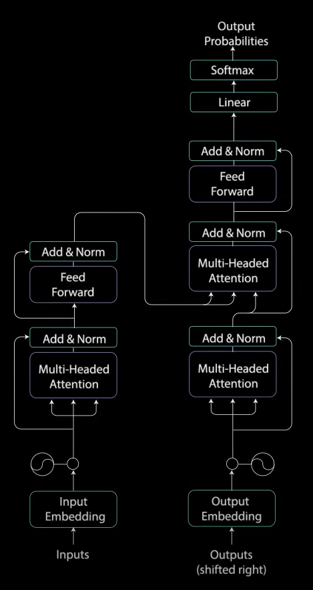
Notes:
Давайте разберем механику сети шаг за шагом. Первый шаг — это подача входных данных в слой векторного представления слов (word embedding layer).

Slide 13
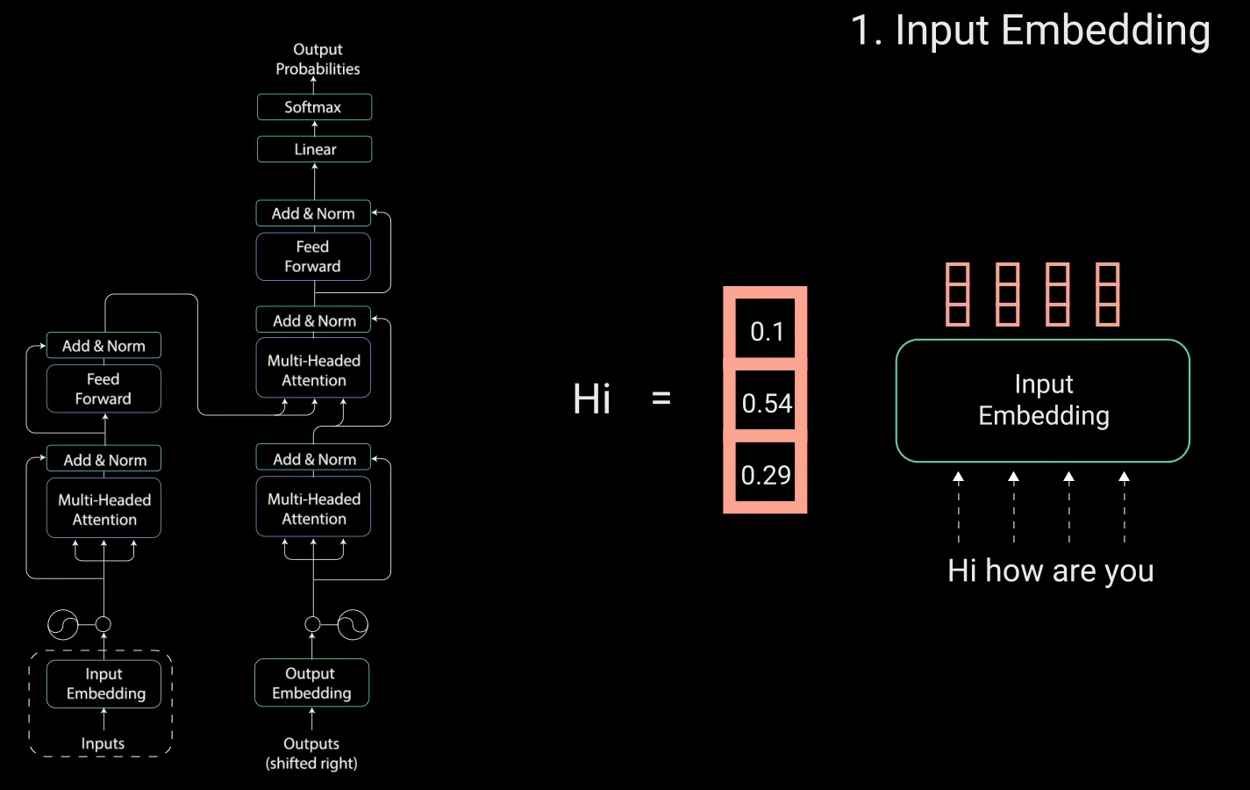
Notes:
Его можно представить как таблицу поиска, которая позволяет извлекать обученные представления слов. Нейросети обучаются на числах, поэтому каждое слово кодируется вектором с непрерывными значениями.

Slide 14
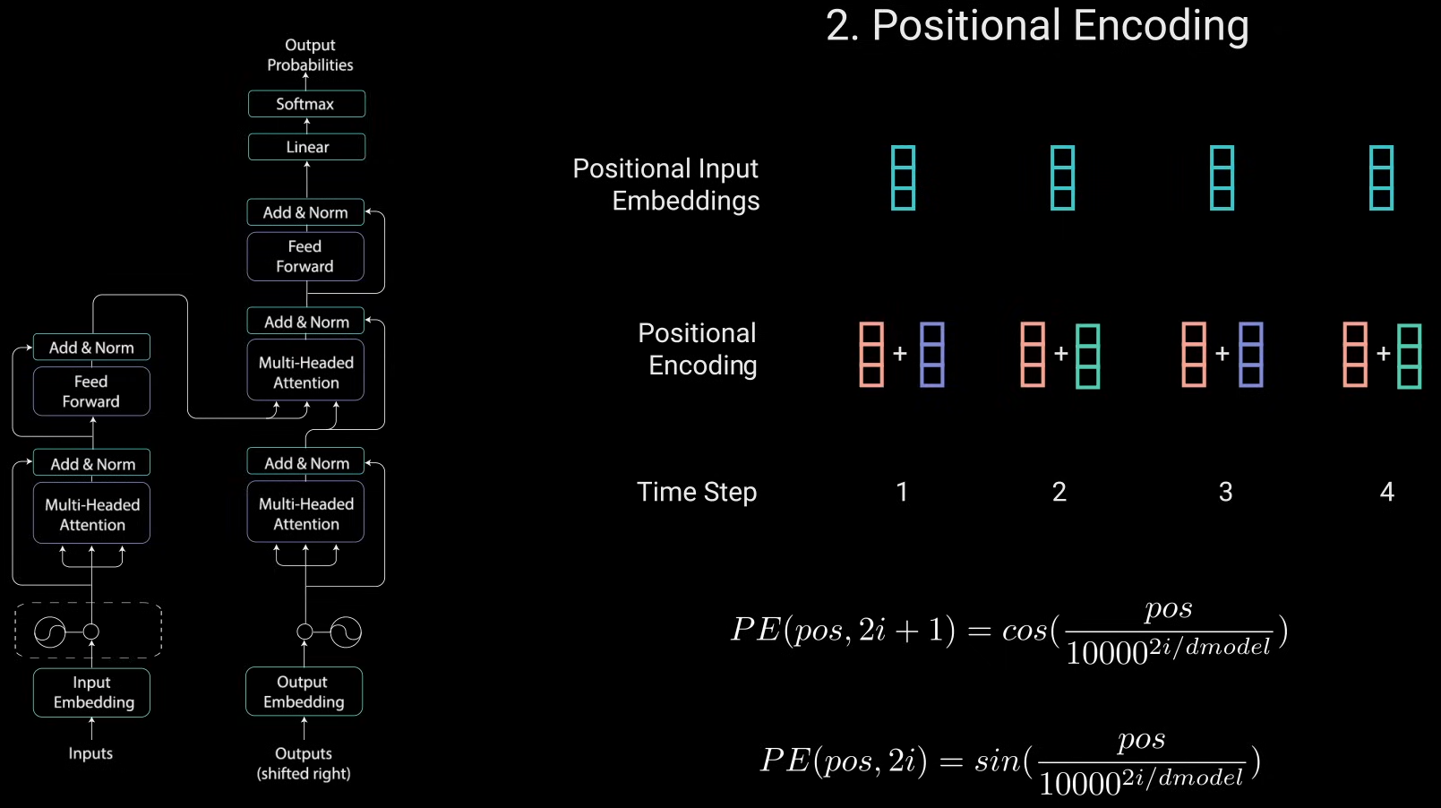
Notes:
Следующий шаг — добавление позиционной информации в векторы. Поскольку кодировщик трансформера не имеет рекуррентных связей, как RNN, необходимо вручную добавлять информацию о позиции слов. Для этого используется позиционное кодирование (positional encoding). Авторы предложили хитрый метод, основанный на синусе и косинусе. Мы не будем углубляться в математические детали, но вот основные принципы: — Для нечетных позиций создается вектор с косинусной функцией. — Для четных позиций — вектор с синусной функцией. Затем эти векторы прибавляются к соответствующим эмбеддингам. Это позволяет модели понимать, где находится каждое слово во входной последовательности. Синус и косинус были выбраны, потому что обладают линейными свойствами, что облегчает обучение модели. Теперь у нас есть слой кодировщика (encoder layer).

Slide 15
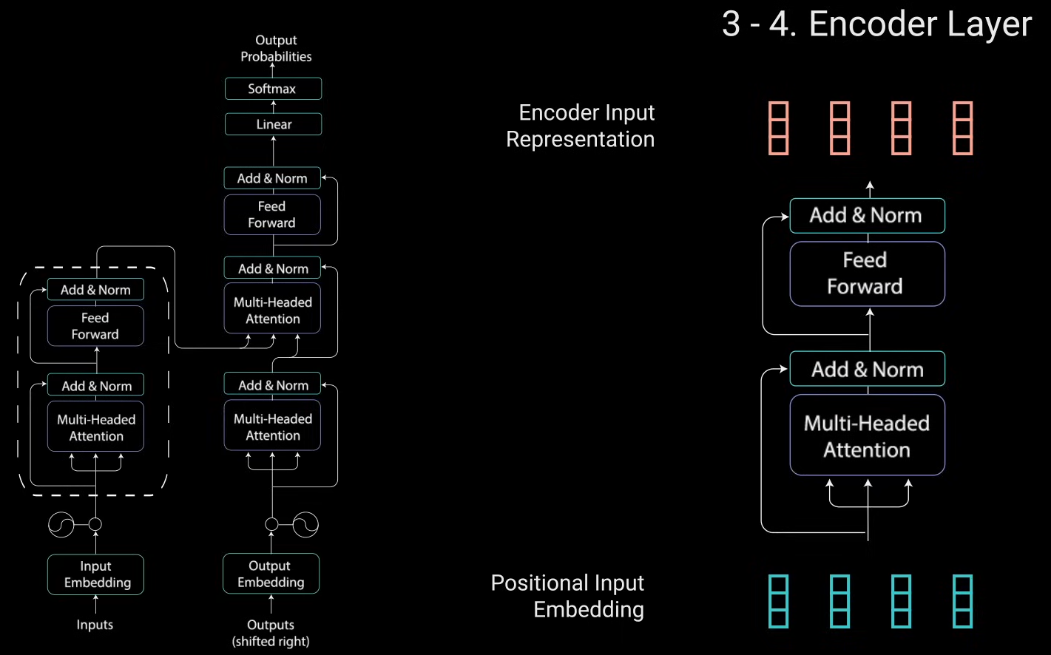
Notes:
Задача слоя кодировщика (encoder layer) — преобразовать всю входную последовательность в абстрактное непрерывное представление, которое содержит извлеченную информацию из всего контекста. Он включает два подмодуля:
Многоголовое внимание (multi-headed attention)
Полносвязная нейросеть (fully connected network) Также есть остаточные соединения (residual connections) вокруг каждого подмодуля, за которыми следует нормализация слоя (layer normalization).

Slide 16
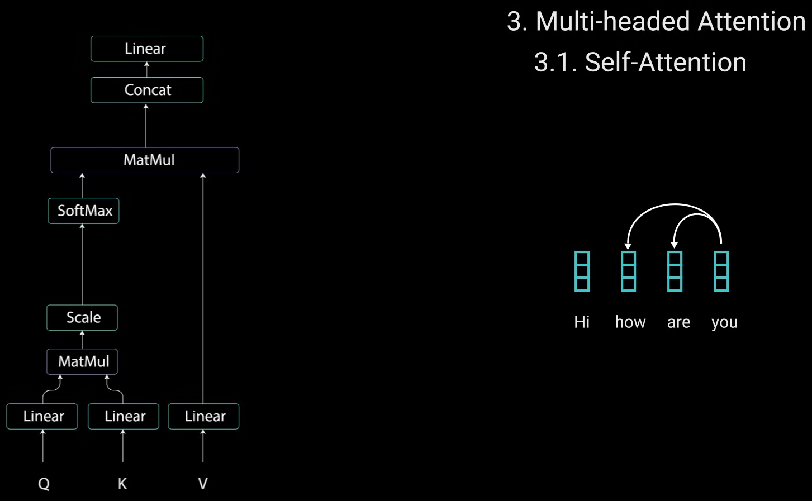
Notes:
Давайте разберем многоголовое внимание (multi-headed attention). В кодировщике используется специальный механизм внимания — самовнимание (self-attention). Самовнимание позволяет модели связывать каждое отдельное слово с другими словами во входной последовательности. В нашем примере модель может научиться связывать слово "you" со словами "how", "am" и "are". Также возможно, что модель поймет, что структуры слов в таком порядке обычно означают вопрос, и сгенерирует корректный ответ.

Slide 17
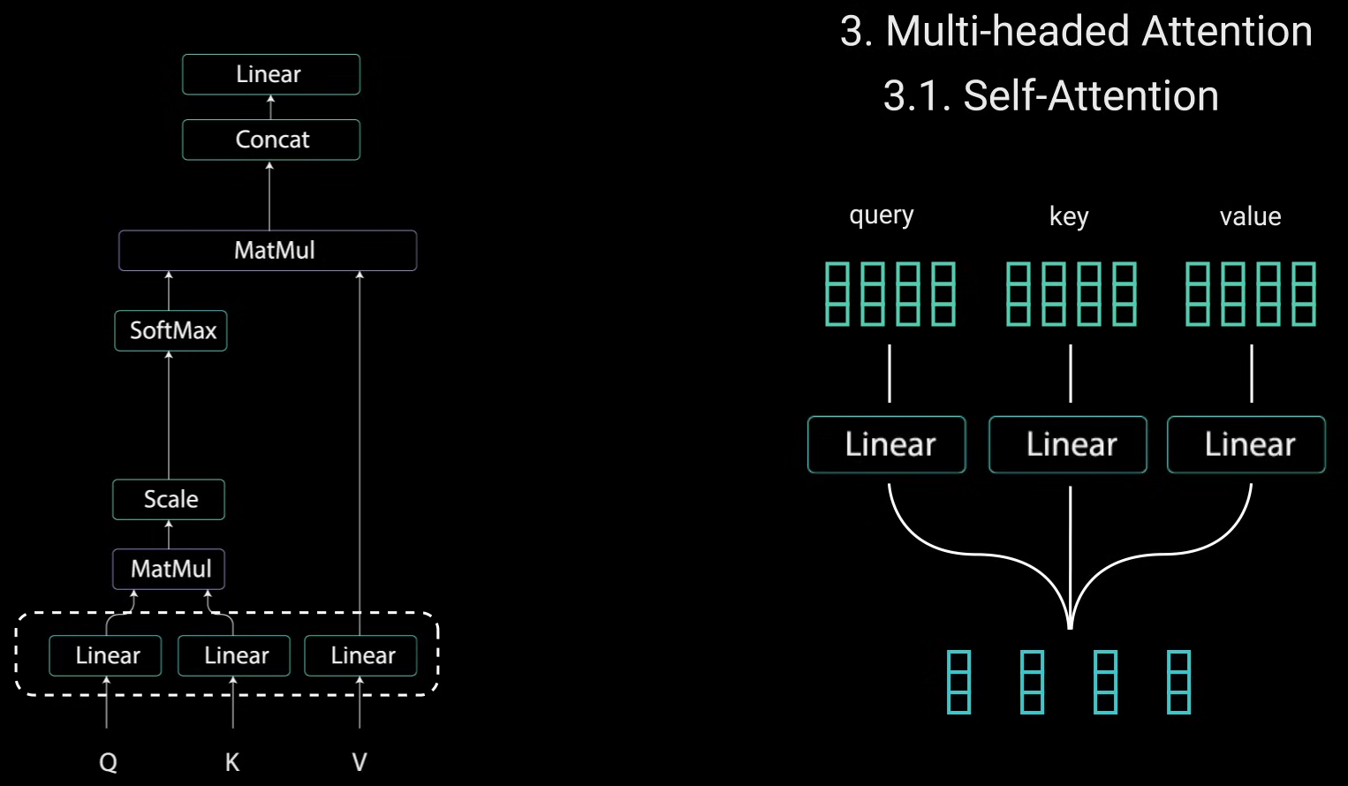
Notes:
Чтобы реализовать самовнимание, входные данные подаются в три отдельных полносвязных слоя, создавая три вектора:
Запрос (Query)
Ключ (Key)
Значение (Value)

Slide 18
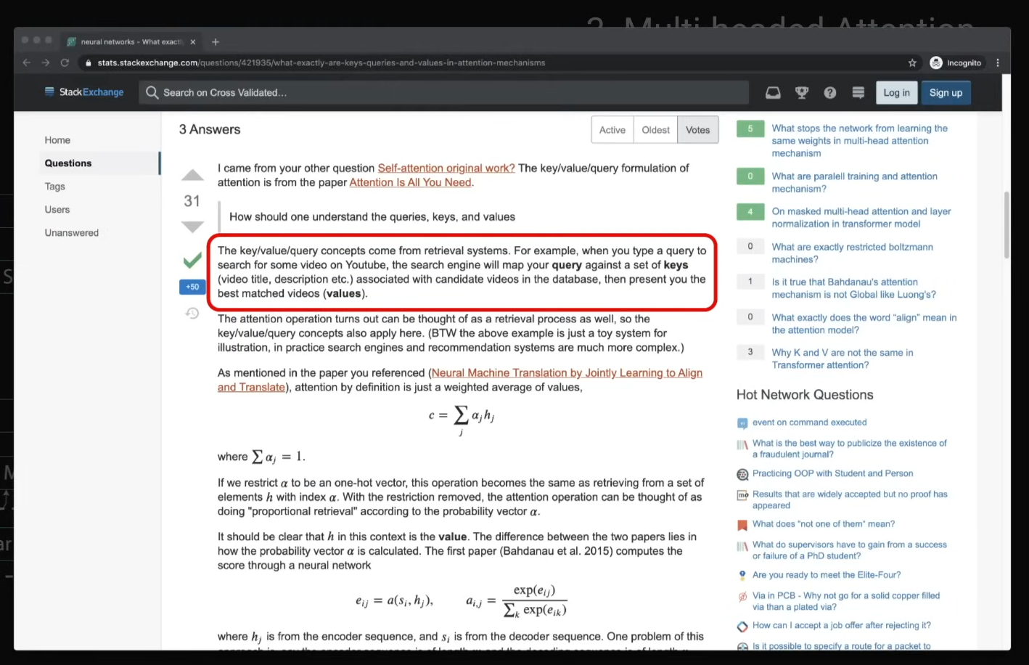
Notes:
Что же означают эти векторы? Хорошее объяснение можно найти на StackExchange: Концепция Query, Key и Value взята из поисковых систем.
Например, когда вы вводите запрос (Query) для поиска видео на YouTube... ...поисковик сопоставляет ваш запрос с ключами (Keys) — такими как название видео, описание и другие метаданные. Затем он показывает вам лучший совпадающий результат. Теперь давайте разберемся, как это связано с самовниманием...

Slide 19
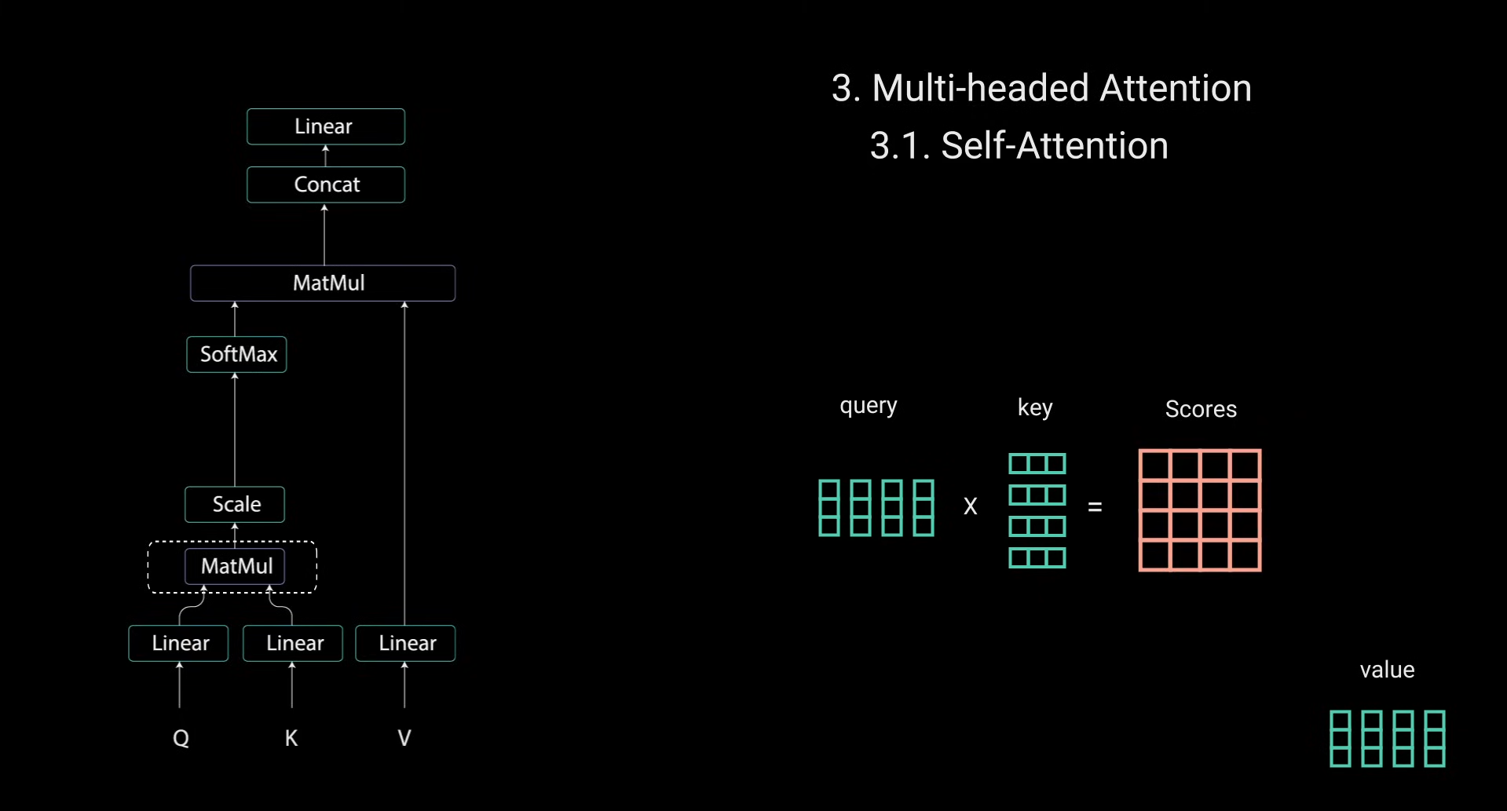
Notes:
Внимание: запросы (Queries) и ключи (Keys) проходят через матричное умножение (dot product multiplication).

Slide 20
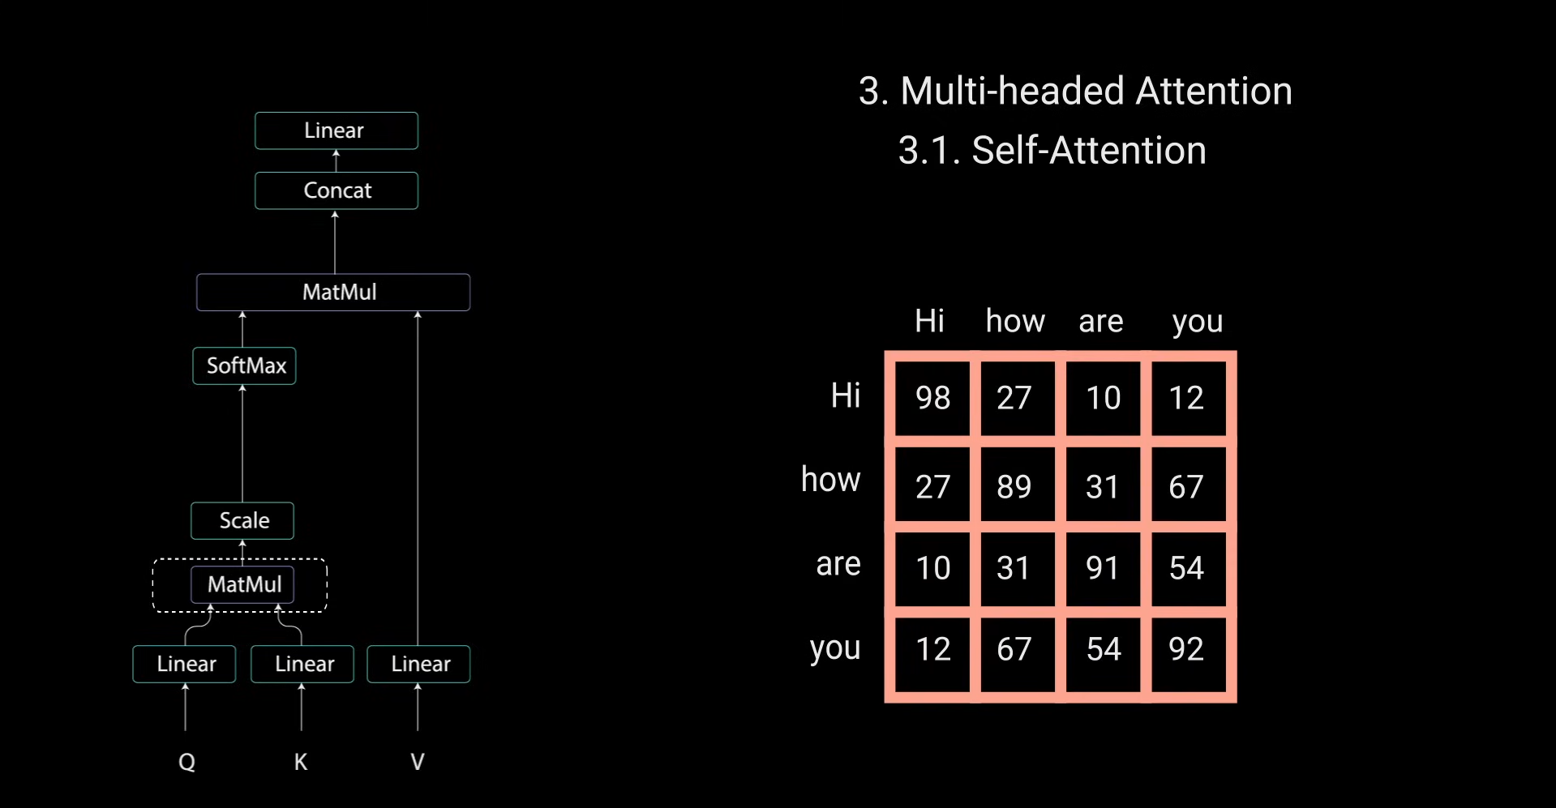
Notes:
В результате получается оценочная матрица (score matrix). Эта матрица определяет, насколько важно каждое слово по отношению к другим словам в последовательности. Чем выше балл (score), тем больше внимания модель уделяет этому слову.
Так происходит сопоставление запросов (Queries) с ключами (Keys)

Slide 21
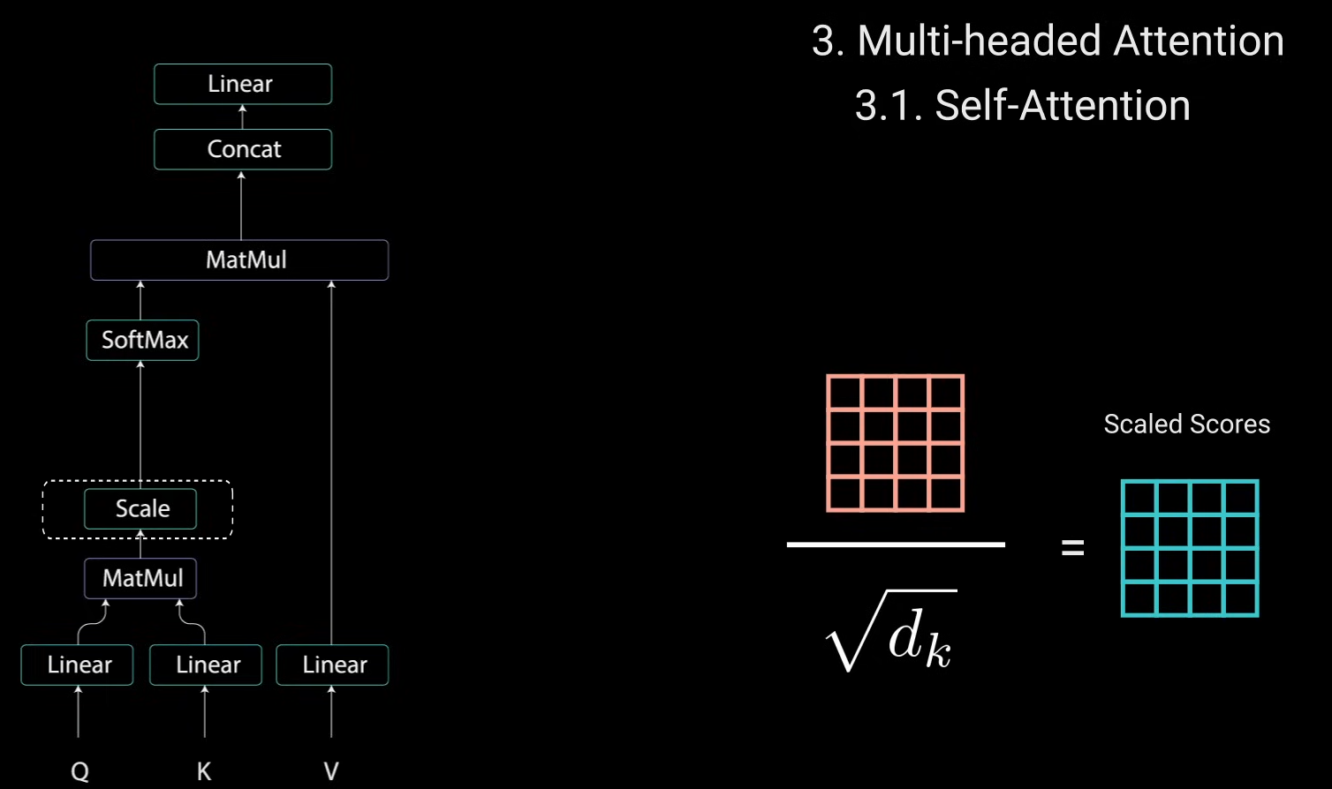
Notes:
Затем оценки масштабируются: они делятся на квадратный корень из размерности векторов Query и Key. Это стабилизирует градиенты, так как перемножение больших значений может вызвать взрыв градиентов (exploding gradients).

Slide 22
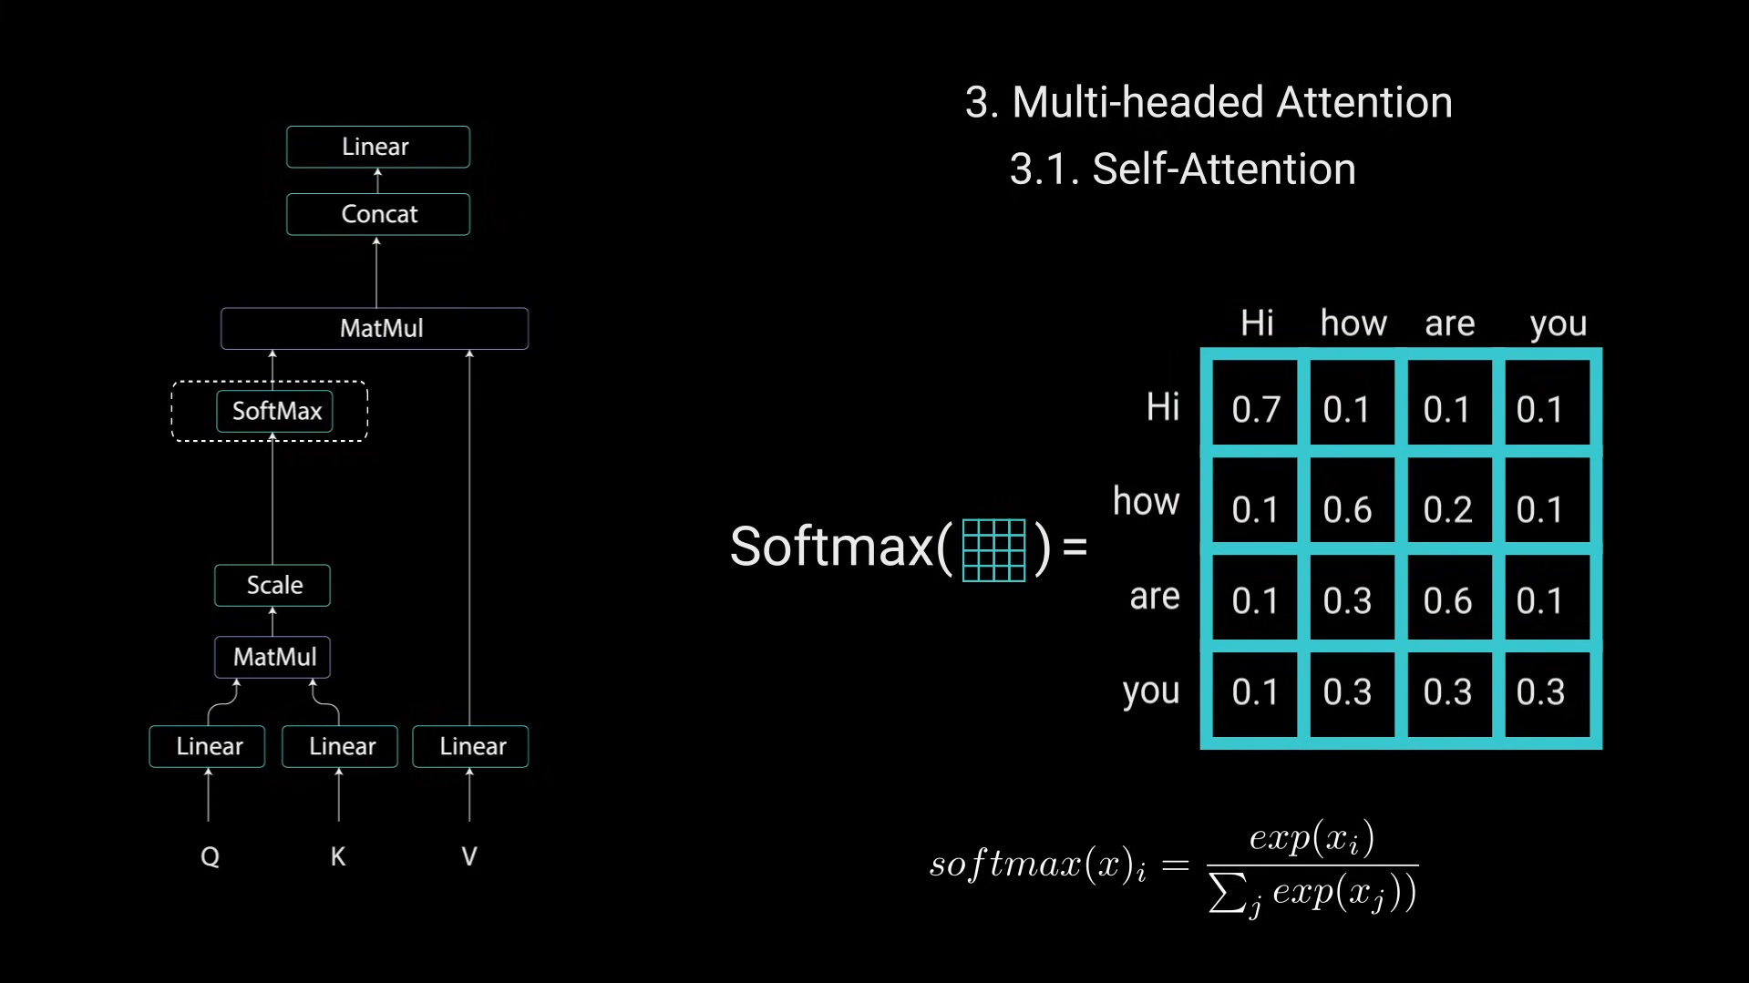
Notes:
Далее применяется Softmax, чтобы нормализовать оценки в диапазон от 0 до 1. Softmax усиливает высокие оценки и подавляет низкие, помогая модели увереннее фокусироваться на ключевых словах.

Slide 23
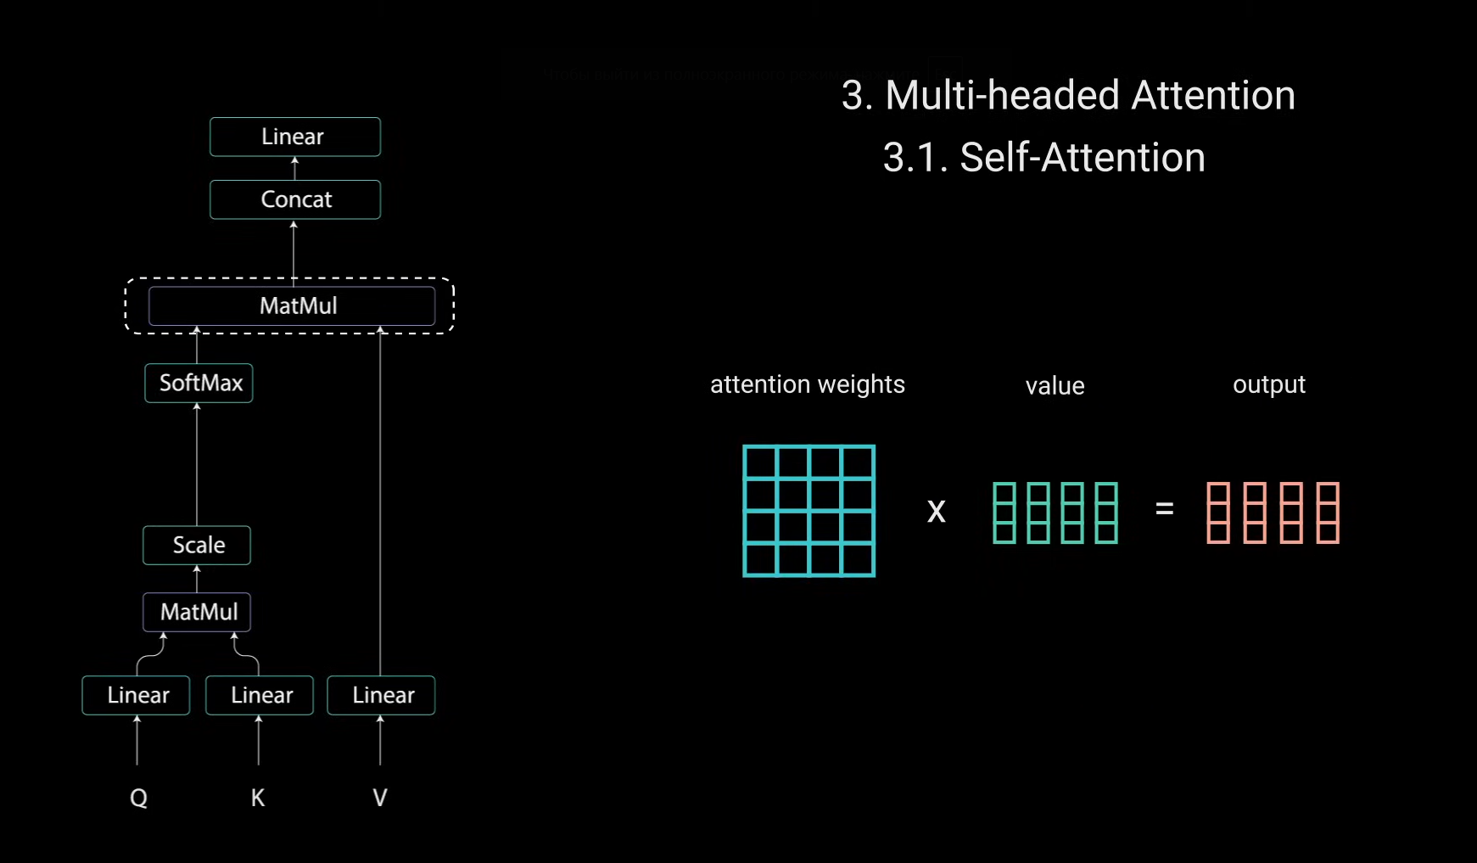
Notes:
Затем веса внимания умножаются на вектор Value, чтобы получить выходной вектор (output vector). Слова с высокими Softmax-оценками сохраняют свою информацию, а слова с низкими оценками становятся менее значимыми.

Slide 24
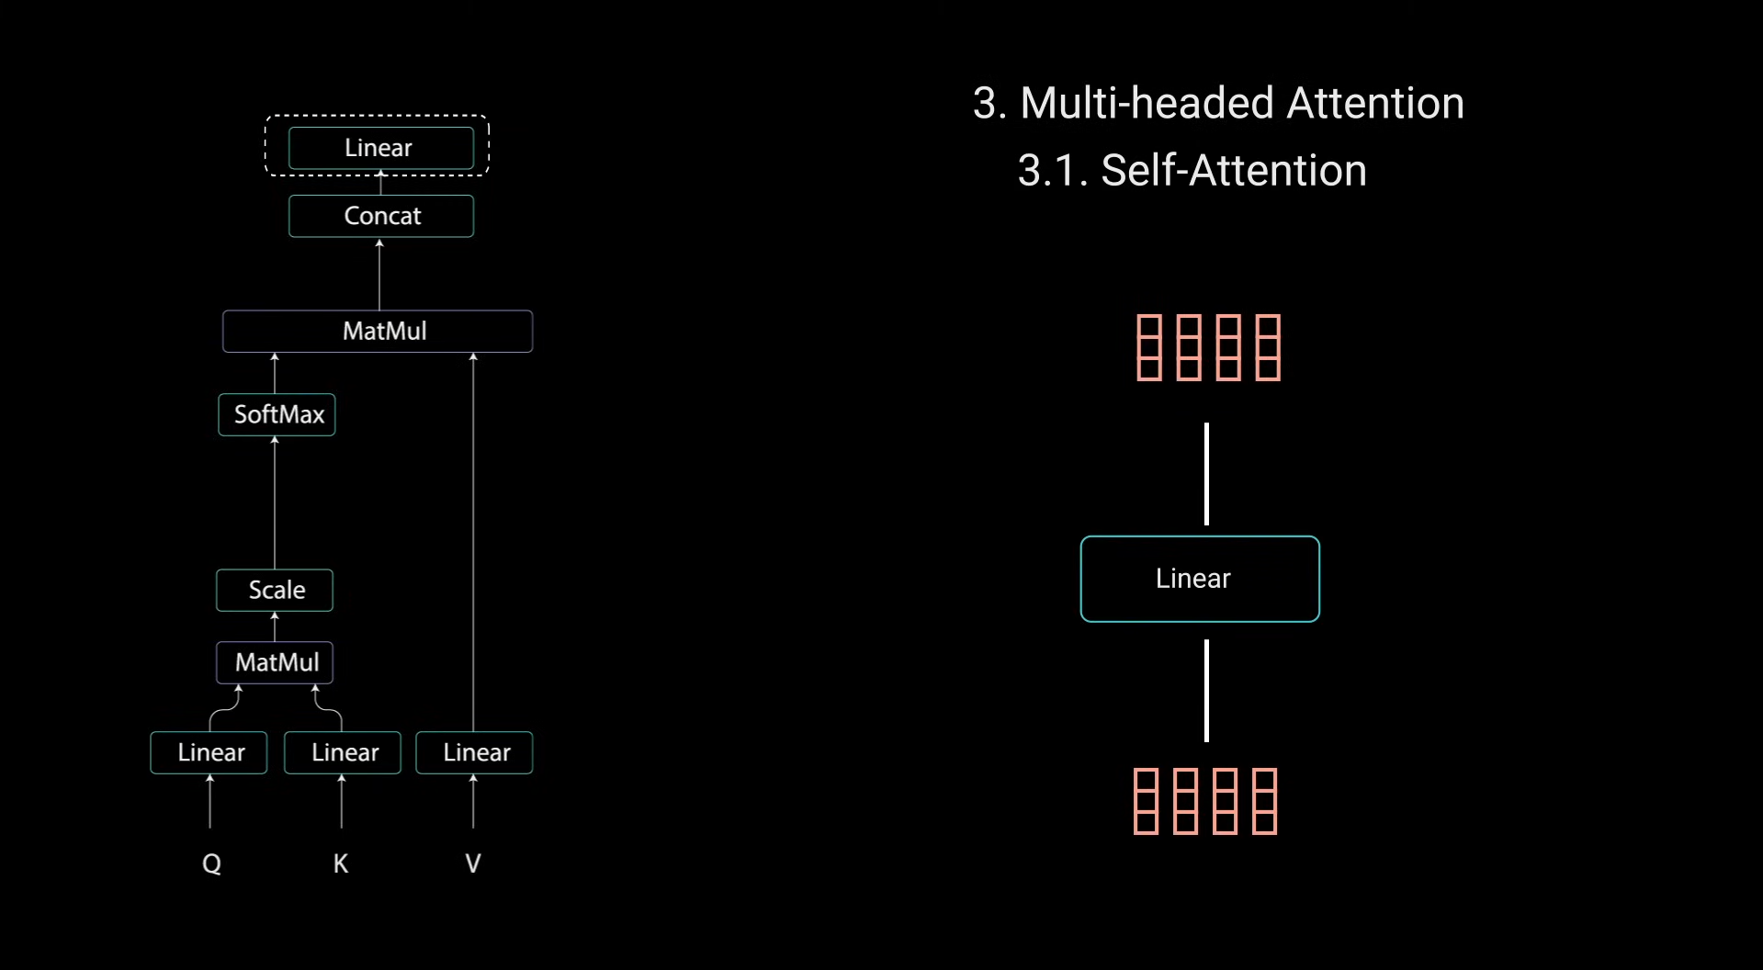
Notes:
Выходной вектор передается в линейный слой (linear layer) для дальнейшей обработки.

Slide 25
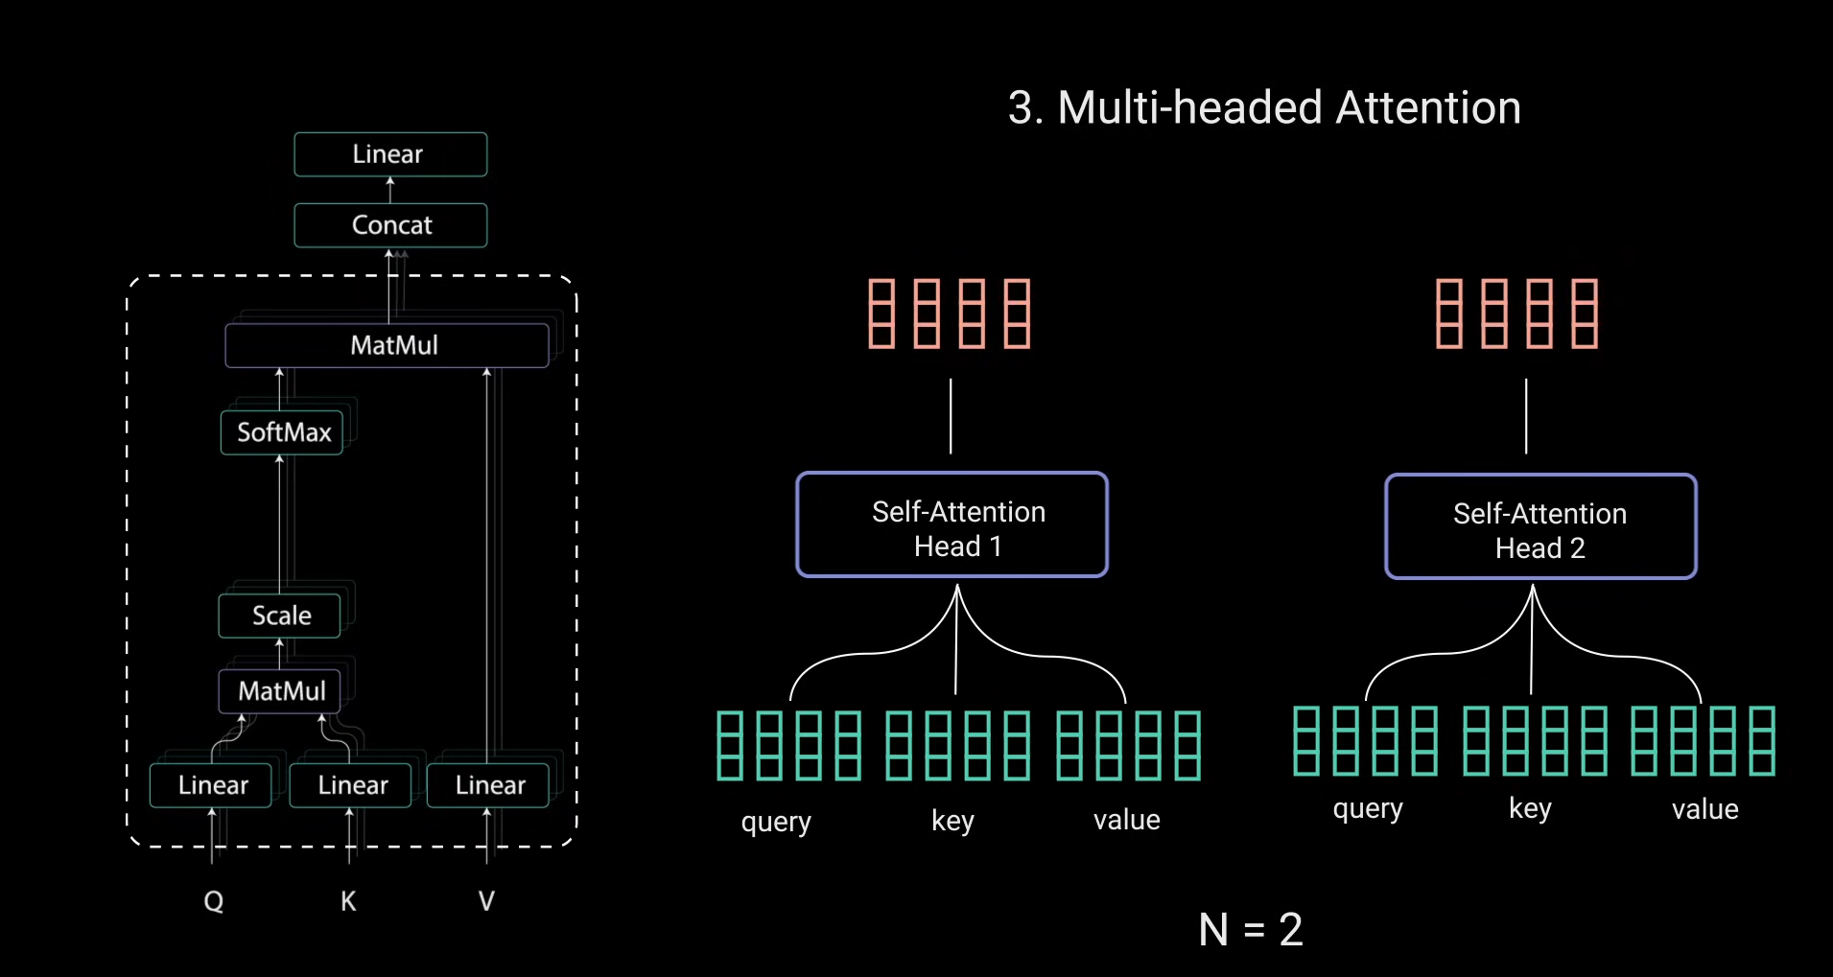
Notes:
Чтобы сделать внимание многоголовым, нужно разделить (split) Query, Key и Value на несколько под-векторов. Каждый из них проходит через отдельный процесс самовнимания (self-attention). Каждый такой процесс называется "головой" (head). Все выходные векторы от разных голов конкатенируются (объединяются) в один общий вектор.

Slide 26
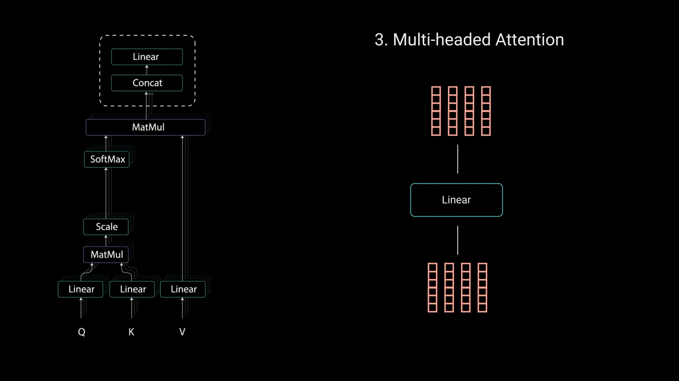
Notes:
Затем он проходит через финальный линейный слой. Теоретически каждая голова изучает разные аспекты информации, что делает кодировочную модель (encoder model) более выразительной.

Slide 27
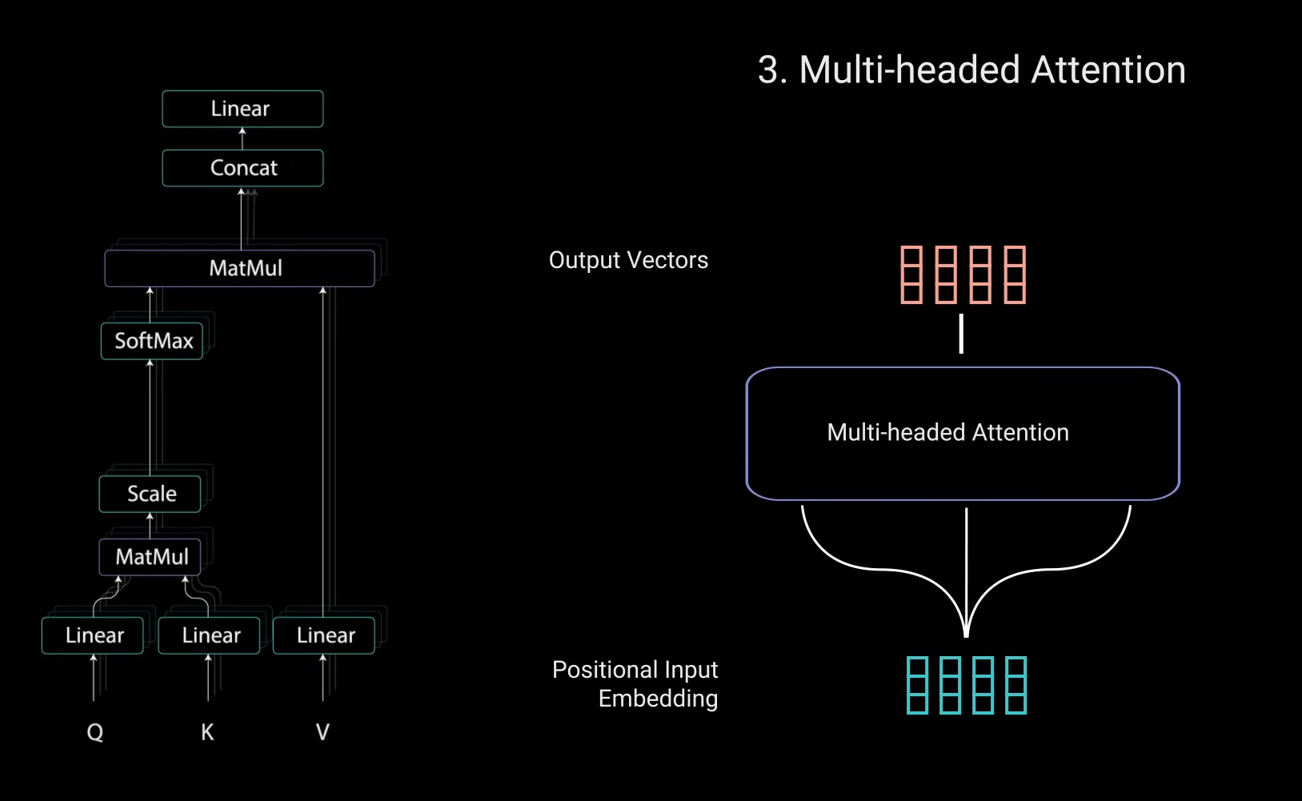
Notes:
Подытожим:
Многоголовое внимание – это ключевой модуль трансформера, который анализирует внимание между словами и формирует выходной вектор, описывающий, как каждое слово связано с остальными в последовательности.

Slide 28
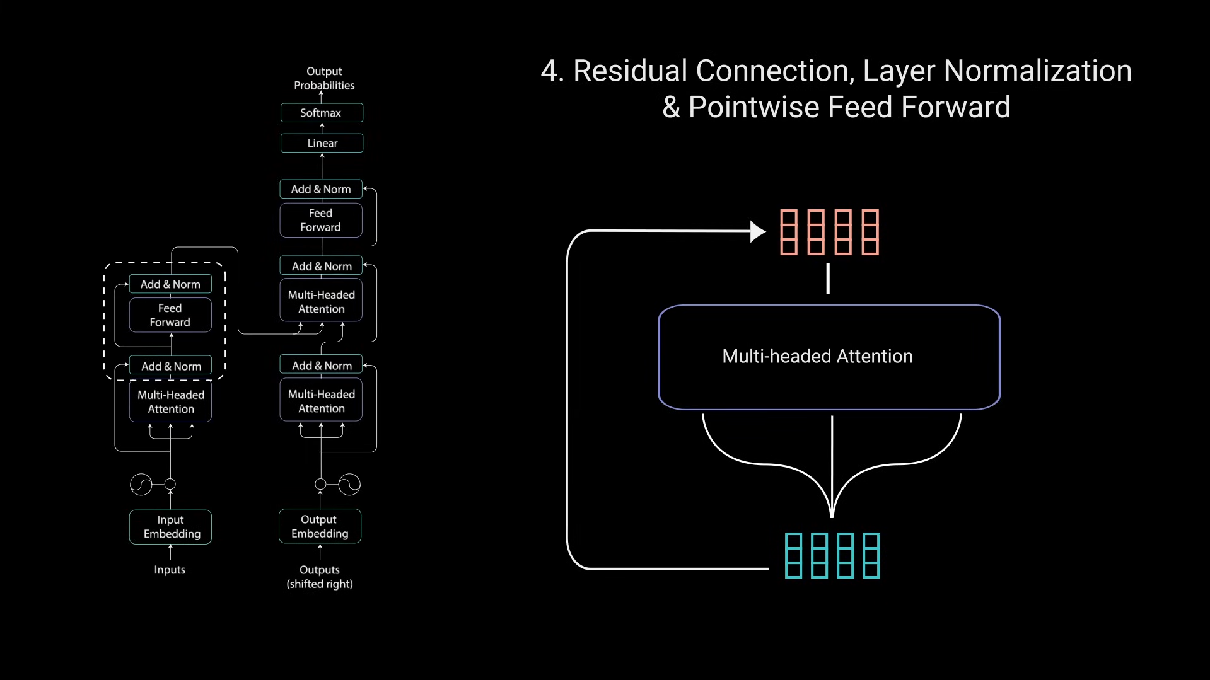
Notes:
Выходной вектор складывается с исходным входом — это называется остаточное соединение (Residual Connection).

Slide 29
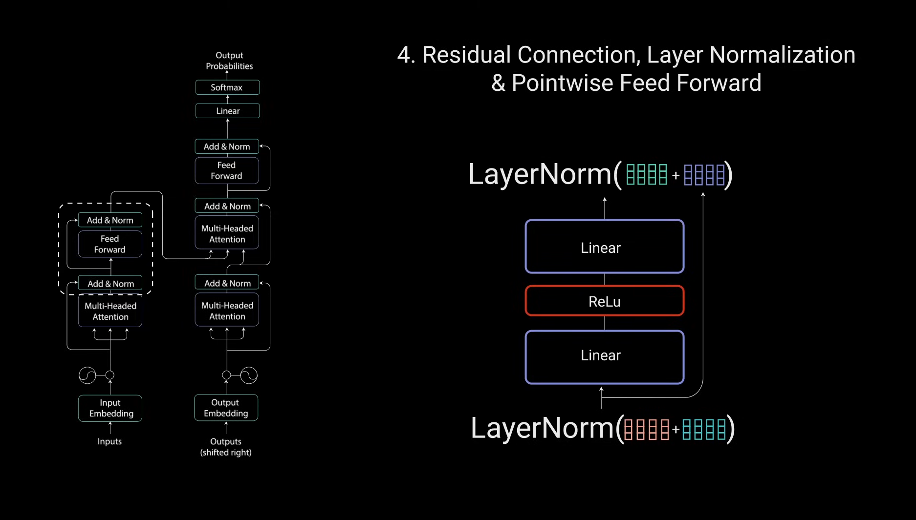
Notes:
Выходной вектор после остаточного соединения проходит через нормализацию слоя (Layer Normalization).
Нормализованный остаточный вектор затем поступает в покоординатную (point-wise) feed-forward сеть для дальнейшей обработки.
Feed-forward сеть состоит из нескольких линейных слоев с ReLU-активацией между ними.
Выход feed-forward сети снова складывается со входом и нормализуется.
Зачем это нужно? ✅ Остаточные соединения (Residual Connections) помогают сети обучаться, так как позволяют градиентам свободно распространяться по сети.
✅ Нормализация слоя (Layer Normalization) стабилизирует сеть, что ускоряет обучение.
✅ Feed-forward слой обрабатывает выход внимания, усложняя его представление и добавляя больше смысловой информации.

Slide 30
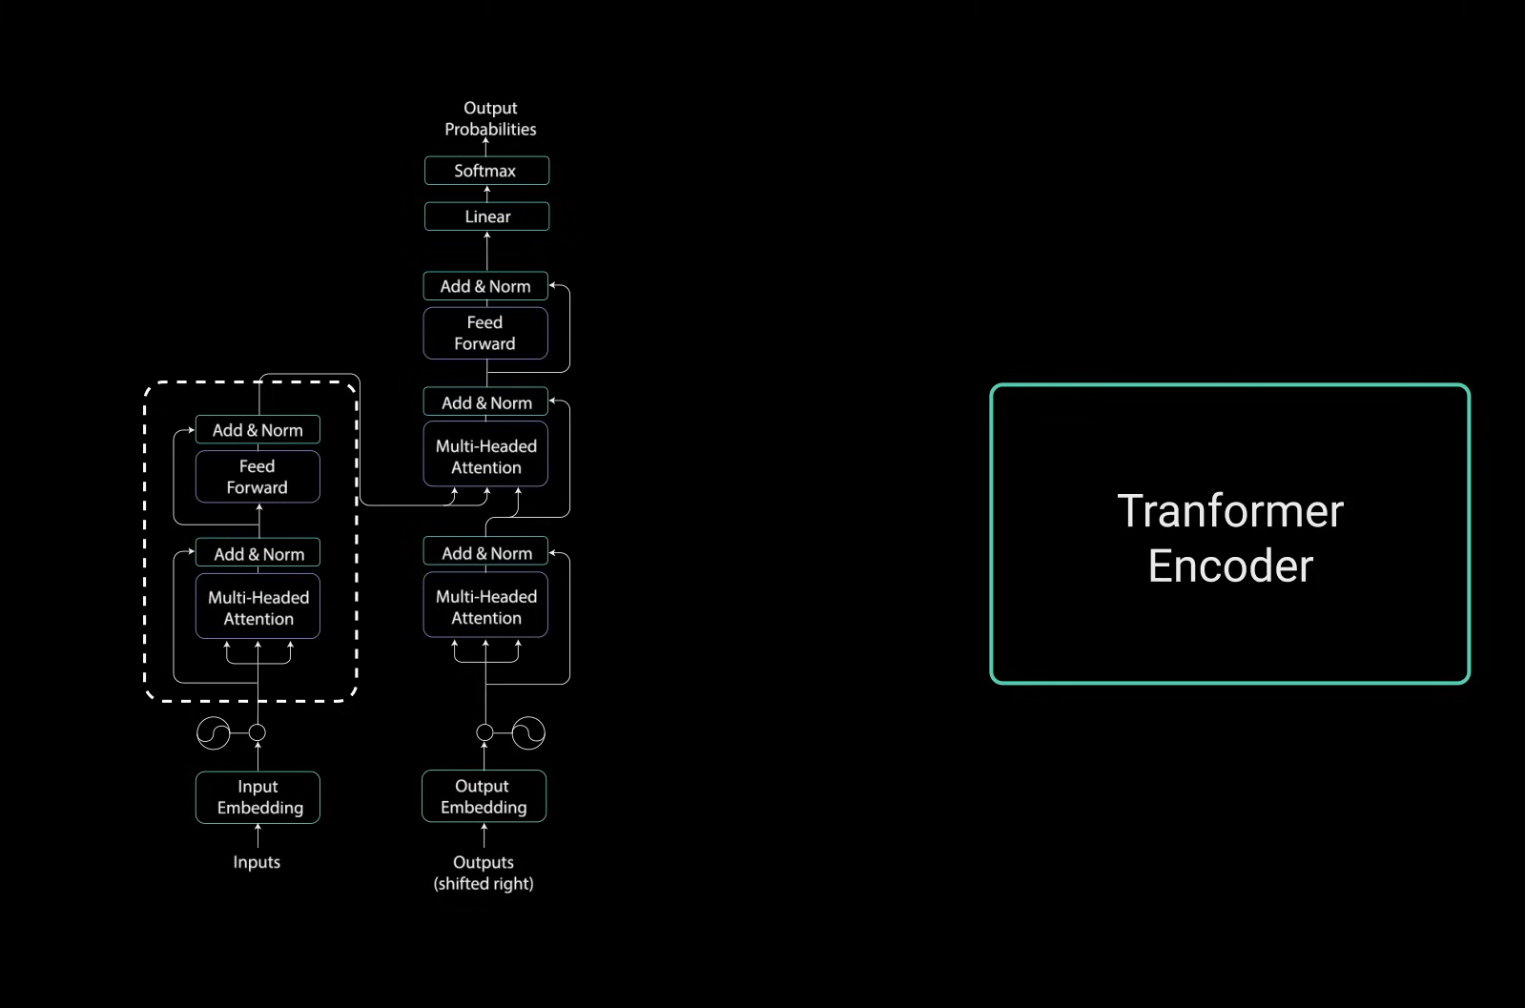
Notes:
Все эти операции кодируют вход в непрерывное представление, содержащее информацию о внимании (attention information).
Это позволяет декодеру (Decoder) фокусироваться на ключевых словах во входе, когда он начинает генерировать текст.

Slide 31
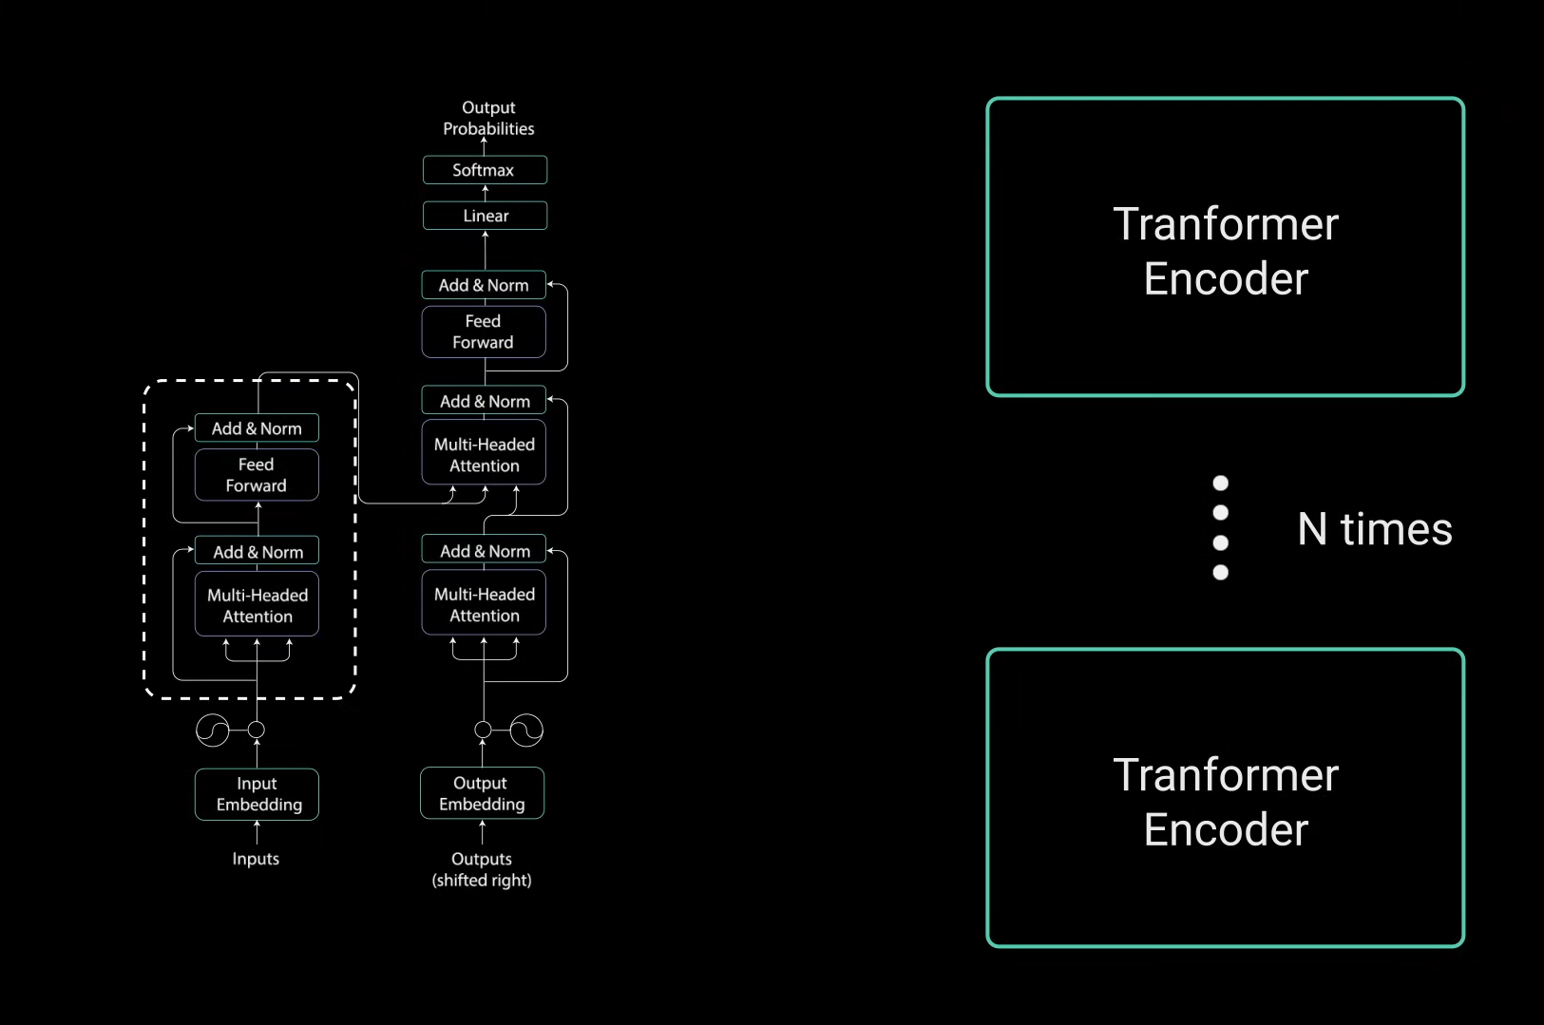
Notes:
Можно стекать (stack) энкодеры, чтобы каждый новый слой изучал разные представления внимания.
Таким образом, прогнозирующая способность трансформера увеличивается.

Slide 32
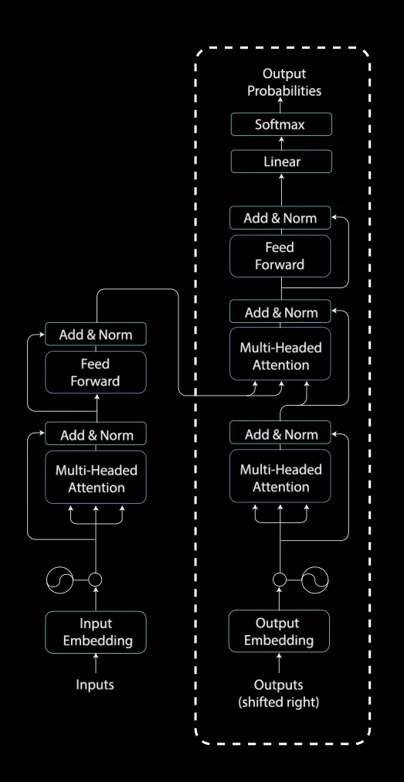
Notes:
Задача декодера (Decoder's job) — генерация текстовых последовательностей.
Декодер похож на энкодер, но есть отличия: ✅ 2 слоя многоголового внимания (Multi-Headed Attention) ✅ Feed-forward слой ✅ Остаточные соединения и нормализация слоя (как в энкодере)
🔹 Первая многоголовая внимание (Masked Multi-Headed Attention) → анализирует уже сгенерированные слова, но не заглядывает вперед.
🔹 Вторая многоголовая внимание (Encoder-Decoder Attention) → анализирует энкодированные входные данные, чтобы решить, на что обратить внимание при генерации текста.
После этого выход проходит через линейный слой (Linear Layer) и Softmax, который превращает результат в вероятности слов.

Slide 33
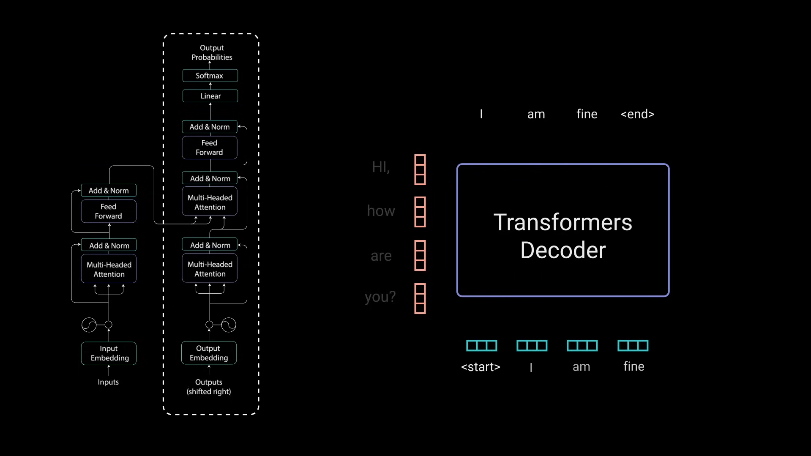
Notes:
Декодер работает авторегрессионно (Autoregressive): он берет предыдущие выходы, энкодированные данные и шаг за шагом предсказывает новые слова.
Процесс остановится, когда декодер сгенерирует токен окончания (End Token).
Теперь давайте разберем этапы декодирования!

Slide 34
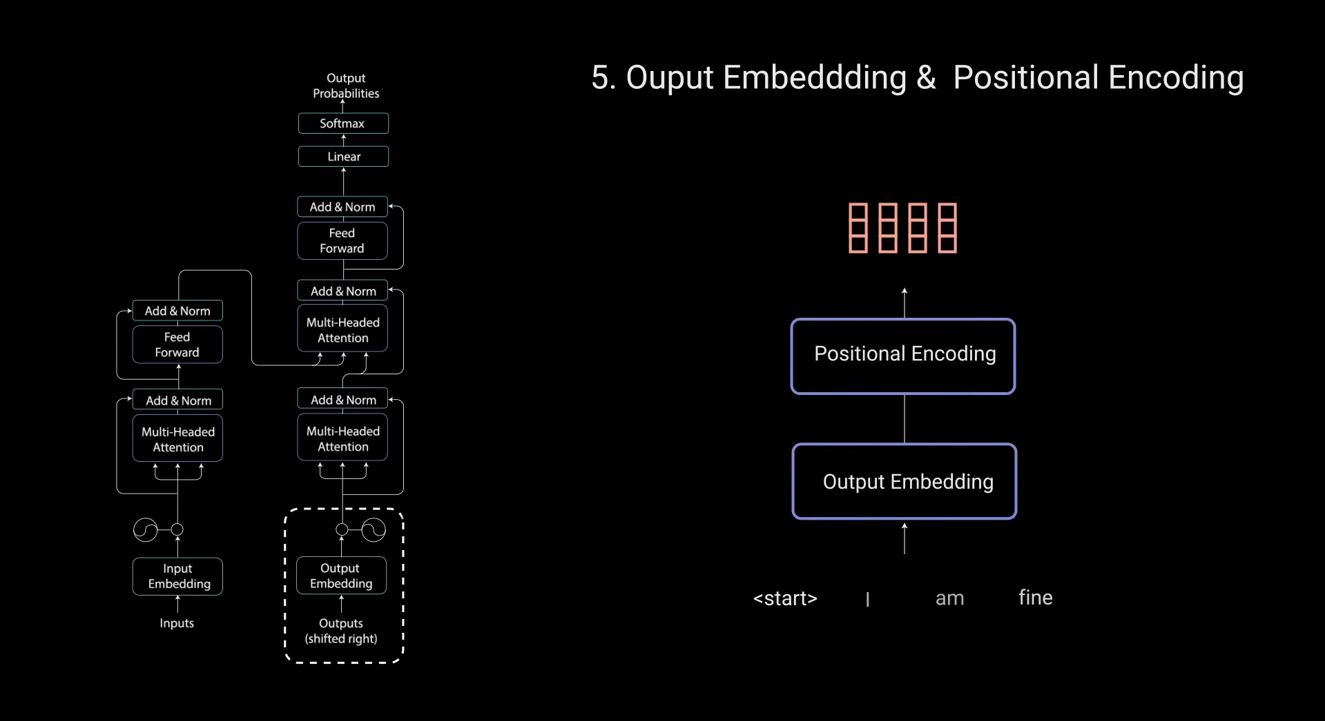
Notes:
Output Embedding & Positional Encoding
📌 Декодер берет свое входное слово и проходит через: ✅ Embedding Layer → преобразует слово в векторное представление ✅ Positional Encoding Layer → добавляет информацию о позиции слова

Slide 35
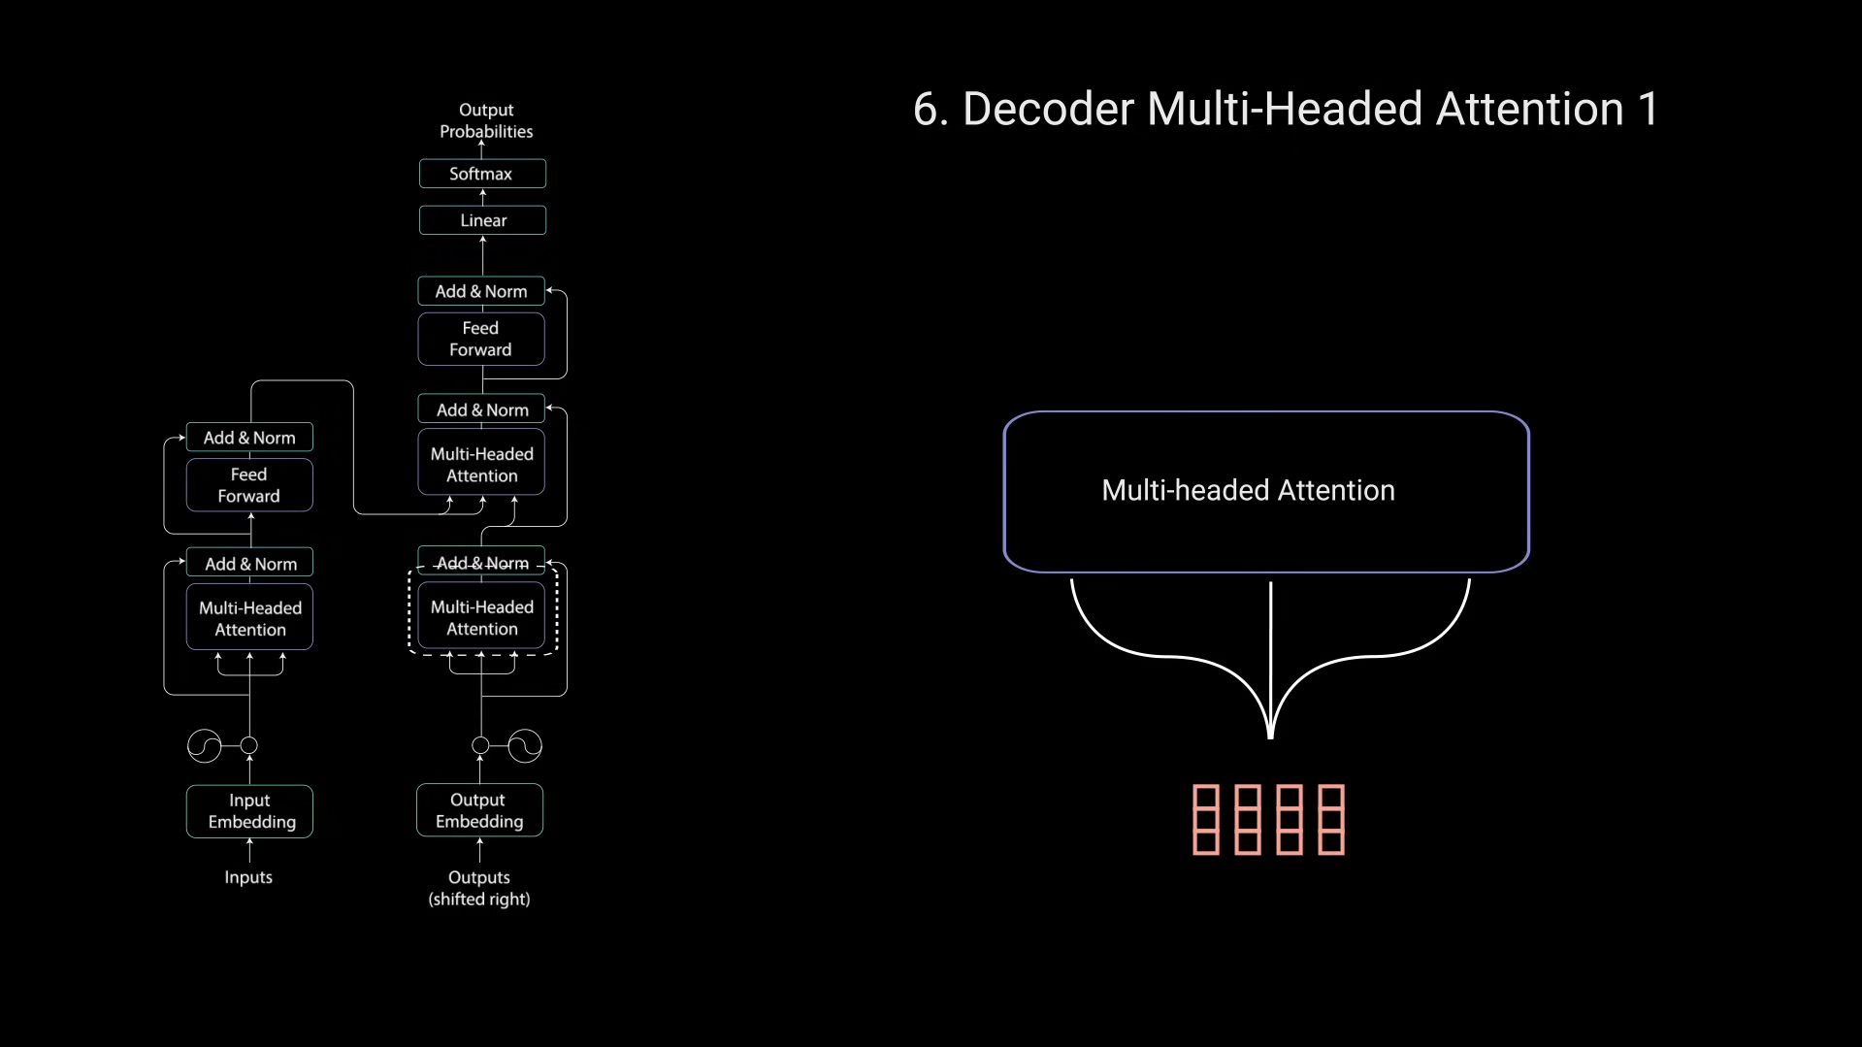
Notes:
Декодер является авторегрессионным, то есть он генерирует последовательность слова за словом. Следовательно, необходимо предотвратить его доступ к будущим токенам.

Slide 36
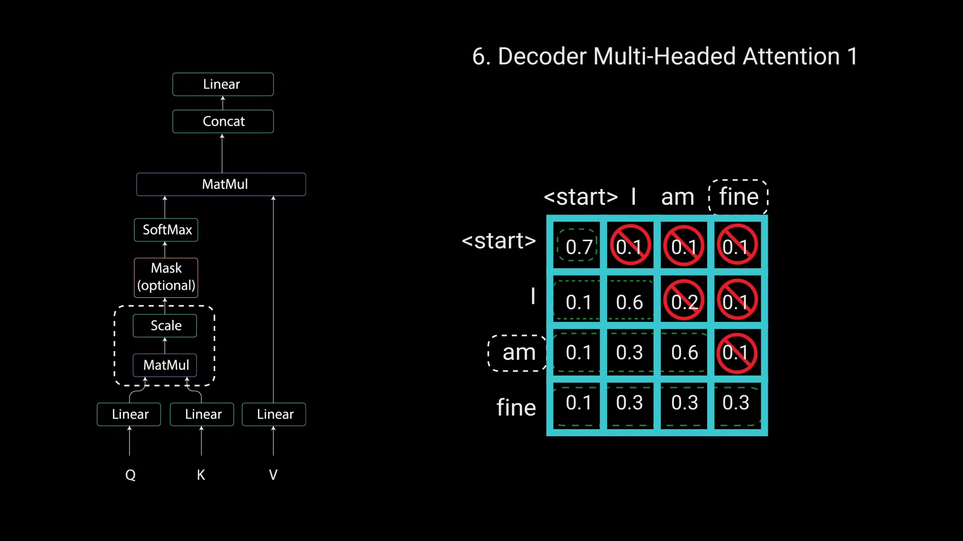
Notes:
Например, при вычислении коэффициентов внимания для слова "am" декодер не должен иметь доступ к слову "fine", поскольку "fine" — это будущее слово, которое будет сгенерировано после "am". Слово "am" должно иметь доступ только к самому себе и ко всем предыдущим словам. Это правило справедливо для каждого слова в последовательности: оно может учитывать только предшествующие слова, но не последующие. Поэтому необходимо ввести механизм, который запрещает декодеру вычислять коэффициенты внимания для будущих слов. Этот метод называется маскирование (masking).

Slide 37
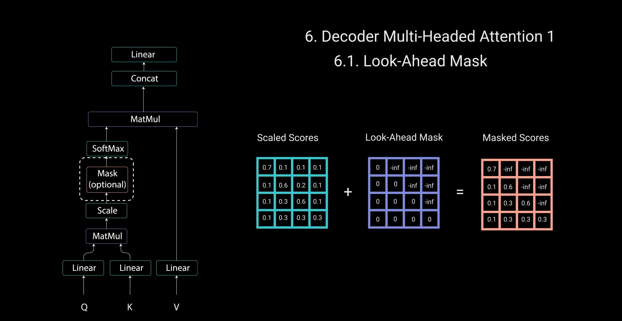
Notes:
Как работает маскирование? Чтобы предотвратить декодер от просмотра будущих токенов, необходимо добавить маску "заглядывания вперед" (look-ahead mask). Эта маска добавляется перед вычислением softmax и после масштабирования оценок внимания. Рассмотрим, как это реализуется: ✅ Маска — это матрица такого же размера, как матрица оценок внимания. ✅ Она заполняется нулями и значениями −∞ (минус бесконечность). Когда мы добавляем эту маску к матрице масштабированных оценок внимания, в ее верхнем правом треугольнике появляются значения −∞.

Slide 38
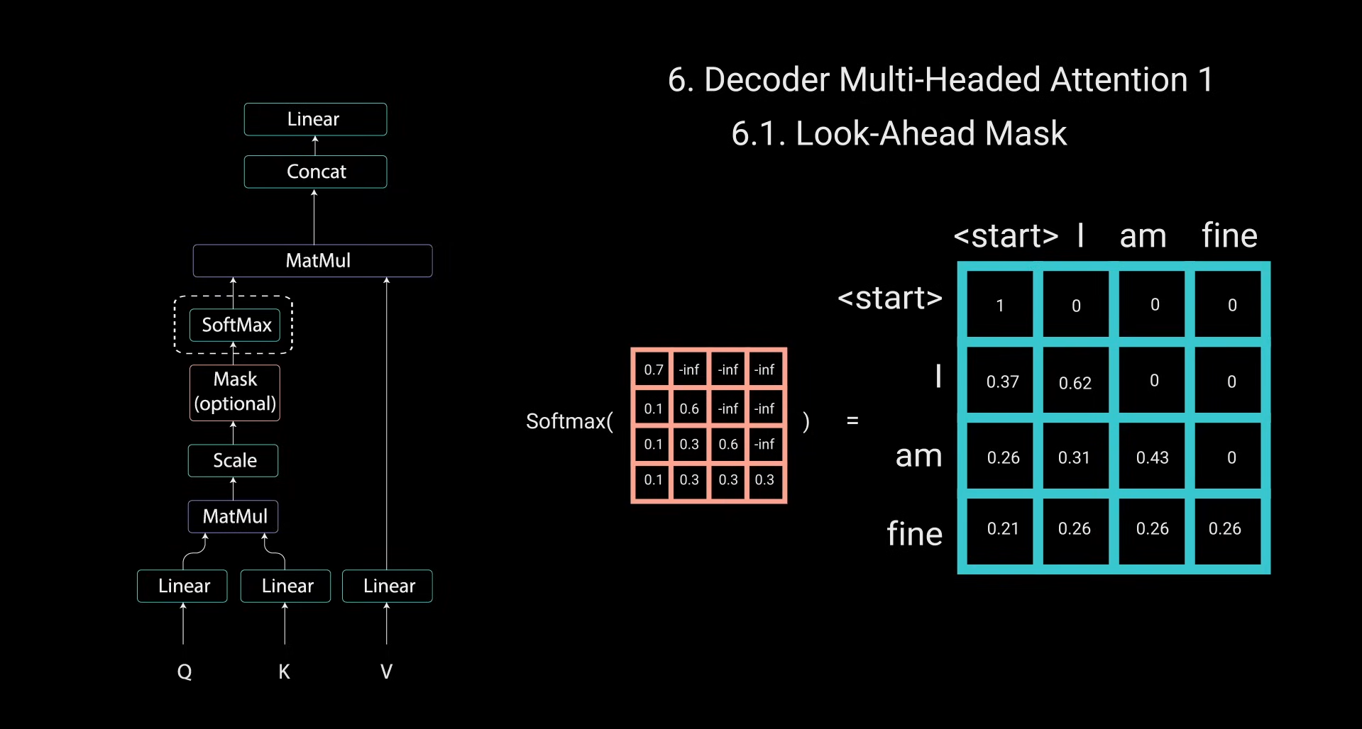
Notes:
После применения softmax к этим значениям: ✅ Все "−∞" превращаются в нулевые вероятности. ✅ Таким образом, модель полностью игнорирует будущие слова. Пример:
Для слова "am" доступны только само слово "am" и все слова перед ним.
Слово "fine" получает вероятность 0, так как это будущее слово, и его нельзя учитывать. Это маскирование — единственное различие между вычислением внимания в первом многоголовом механизме внимания в декодере и стандартным вниманием. При этом маскирование применяется ко всем головам внимания перед объединением их выходов и передачей результата через линейный слой для дальнейшей обработки.

Slide 39
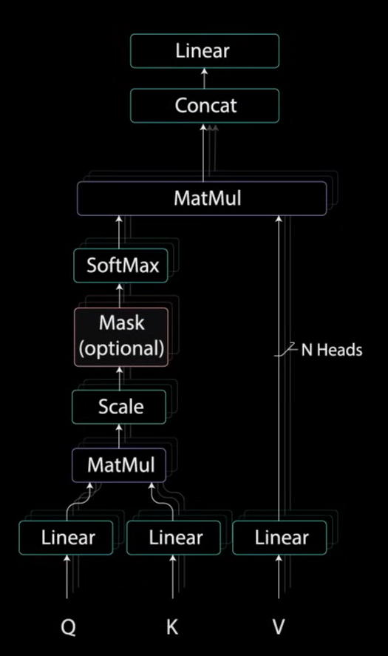
Notes:
Выход этого слоя представляет собой маскированный вектор выхода, который содержит информацию о том, как модель должна уделять внимание входным данным декодера.

Slide 40
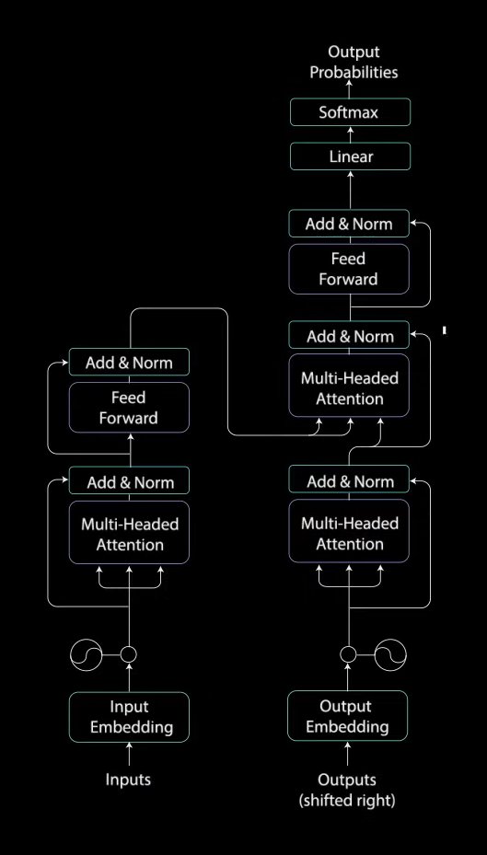
Notes:
Второй слой многоголового внимания (между энкодером и декодером)
12:51 Теперь разберем второй механизм многоголового внимания в декодере. Здесь используются выходы энкодера для помощи декодеру в генерации слов. 📌 В этом механизме: ✅ Queries (Запросы) — это выход первого слоя внимания в декодере. ✅ Keys (Ключи) — это выход энкодера. ✅ Values (Значения) — это также выход энкодера.
Этот процесс позволяет сопоставить входную последовательность (из энкодера) с выходной последовательностью (из декодера). Таким образом, декодер может решить, какие входные слова являются наиболее релевантными и какие слова из энкодера следует учитывать при генерации ответа. Выход второго слоя многоголового внимания передается в точечную (point-wise) полносвязную сеть для дальнейшей обработки. Наконец, выход финального полносвязного слоя становится частью окончательного представления, которое используется для предсказания следующего слова.

Slide 41
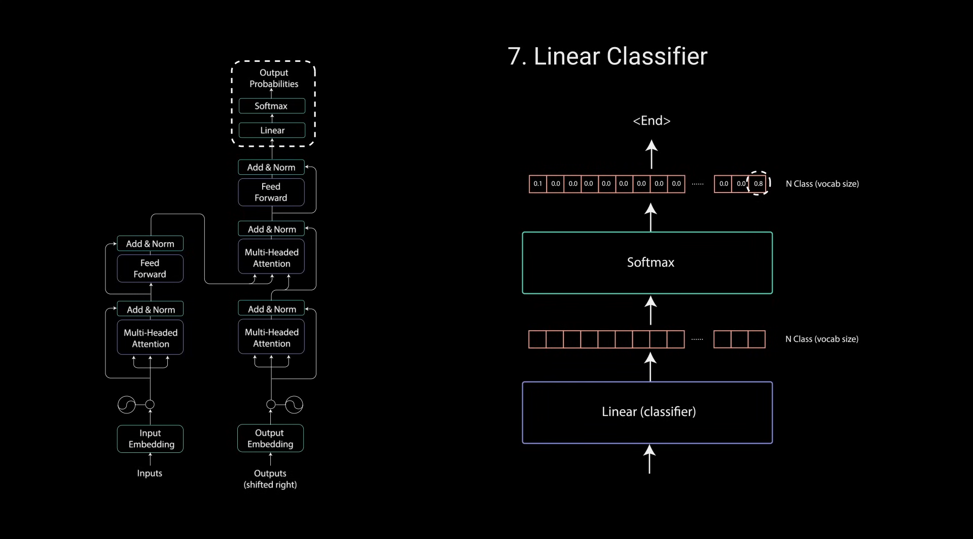
Notes:
Линейный классификатор После финального линейного слоя, который играет роль классификатора. Размер выходного слоя соответствует количеству классов, то есть количеству возможных слов, которые может предсказать модель. Например, если у вас 10 000 возможных слов, то выход классификатора будет иметь размер 10 000. Выход классификатора затем передается в слой softmax. Слой softmax преобразует значения в вероятности от 0 до 1 для каждого слова. 📌 Мы берем индекс слова с наибольшей вероятностью — это и есть предсказанное слово. Затем декодер берет это слово, добавляет его в список входов и продолжает процесс декодирования. Процесс повторяется до тех пор, пока не будет предсказан токен конца последовательности (<END>).

Slide 42
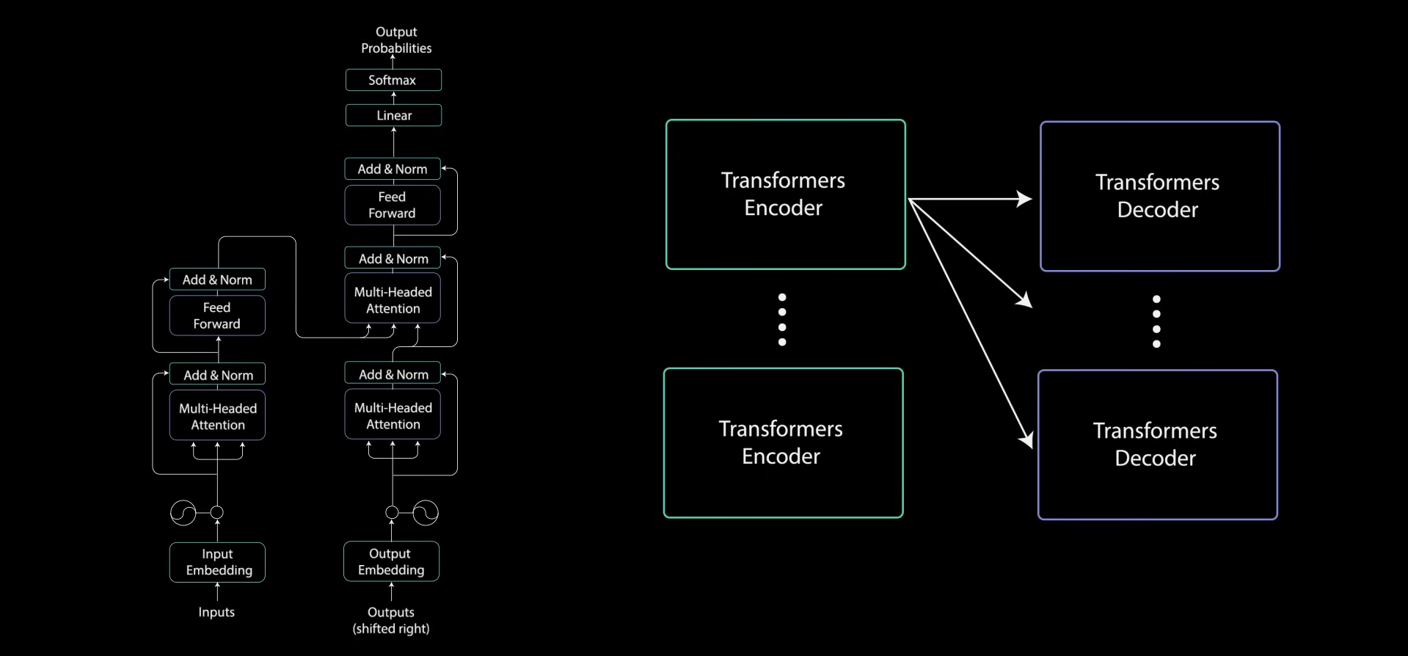
Notes:
Как глубина декодера влияет на модель? Декодер может состоять из нескольких (n) слоев, где каждый слой получает: ✅ выходы энкодера ✅ выходы предыдущего слоя декодера 📌 Глубокие декодеры позволяют модели изучать более сложные зависимости и извлекать комбинации различных типов внимания (attention heads). Это может значительно повысить предсказательную способность модели.

Slide 43
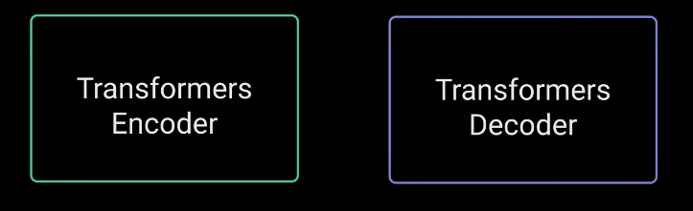
Notes:
Преимущества трансформеров
Вот так работают трансформеры. Они используют мощь механизма внимания (attention) для более точных предсказаний. Рекуррентные нейронные сети (RNN) пытаются достичь того же, но они страдают от проблемы "кратковременной памяти" (short-term memory). Поэтому трансформеры работают лучше, особенно при кодировании и генерации длинных последовательностей.

Slide 44
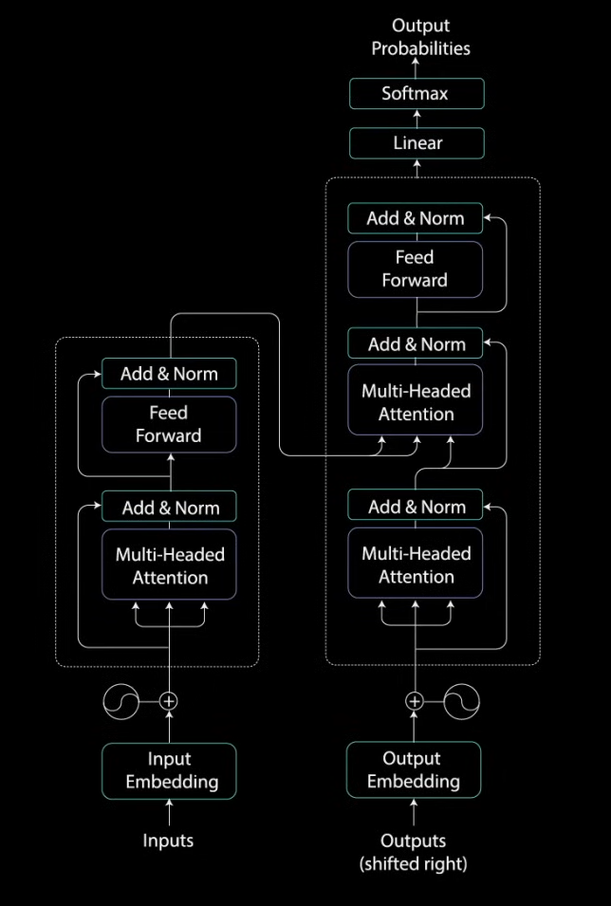
Notes:
Благодаря архитектуре трансформеров индустрия обработки естественного языка (NLP) теперь достигает беспрецедентных результатов.

